Slide 1
Промышленный внутригородской район
городского округа Самара
Конкурс
на лучшее
праздничное оформление
организаций и учреждений
к Новому году и Рождеству
2021-2022 гг.

Slide 2
Промышленный внутригородской район
городского округа Самара
Организации и предприятия

Slide 3
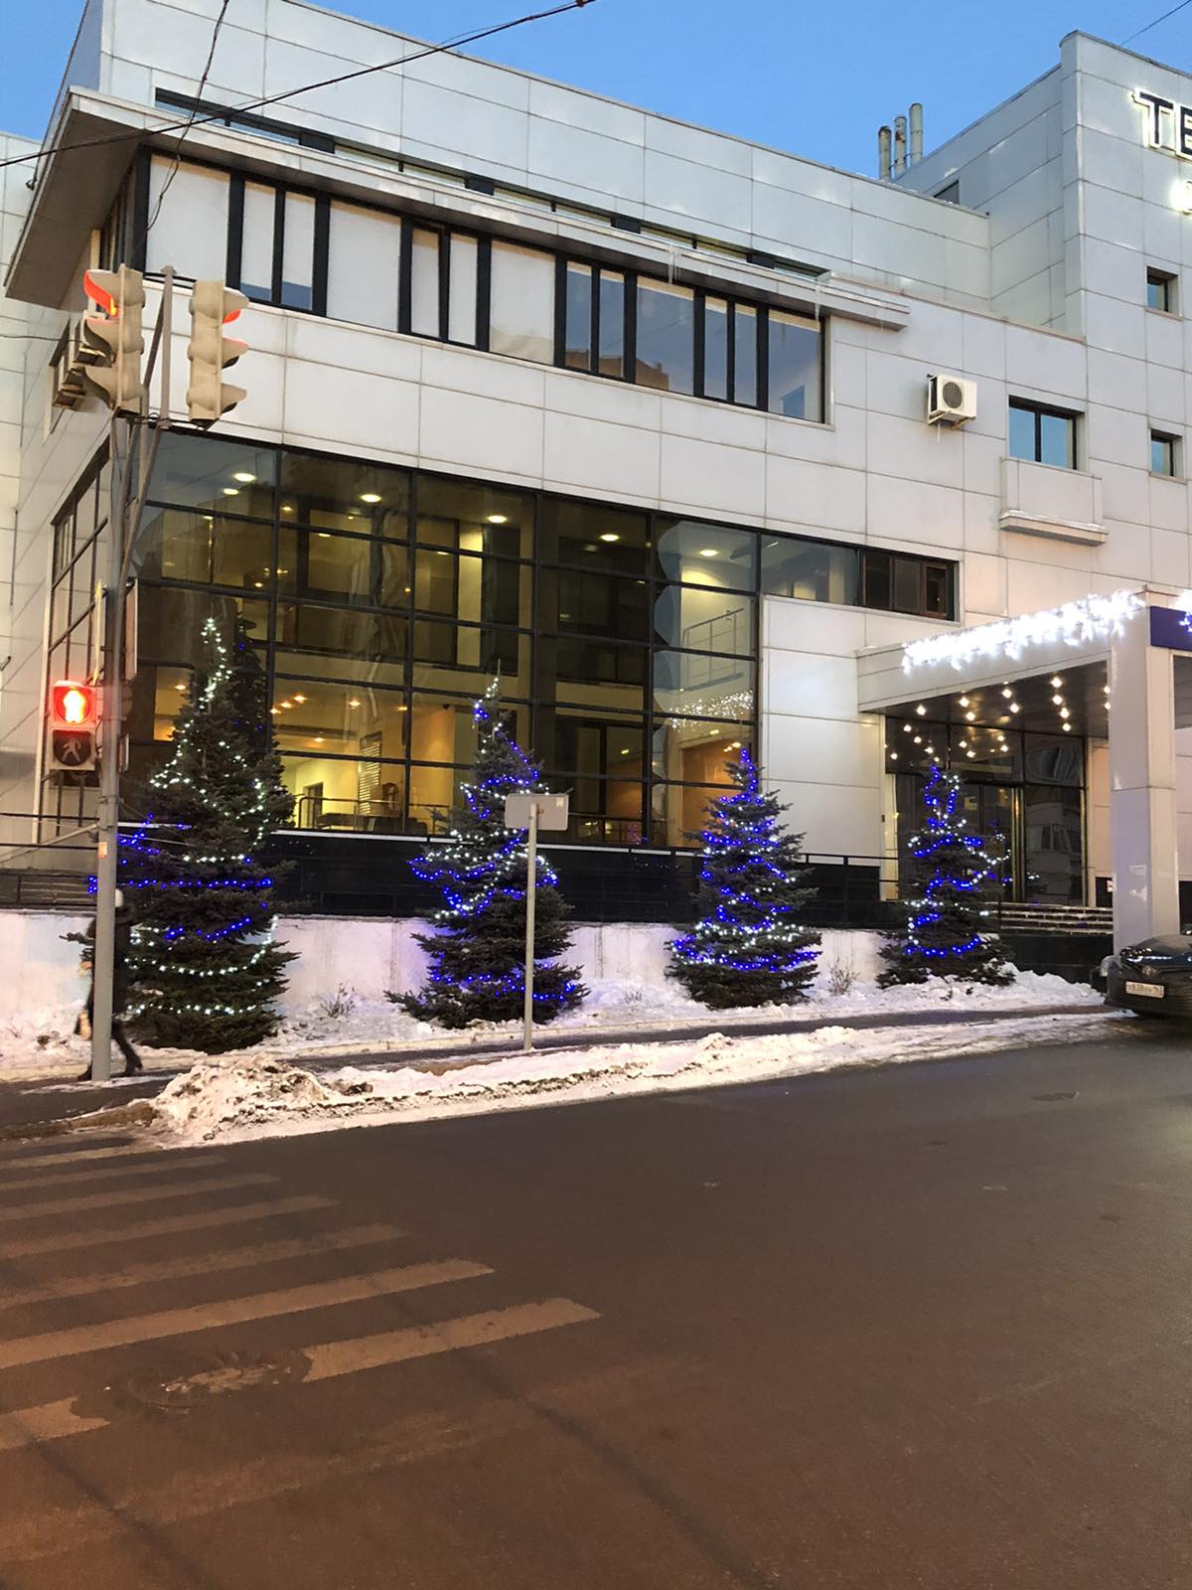
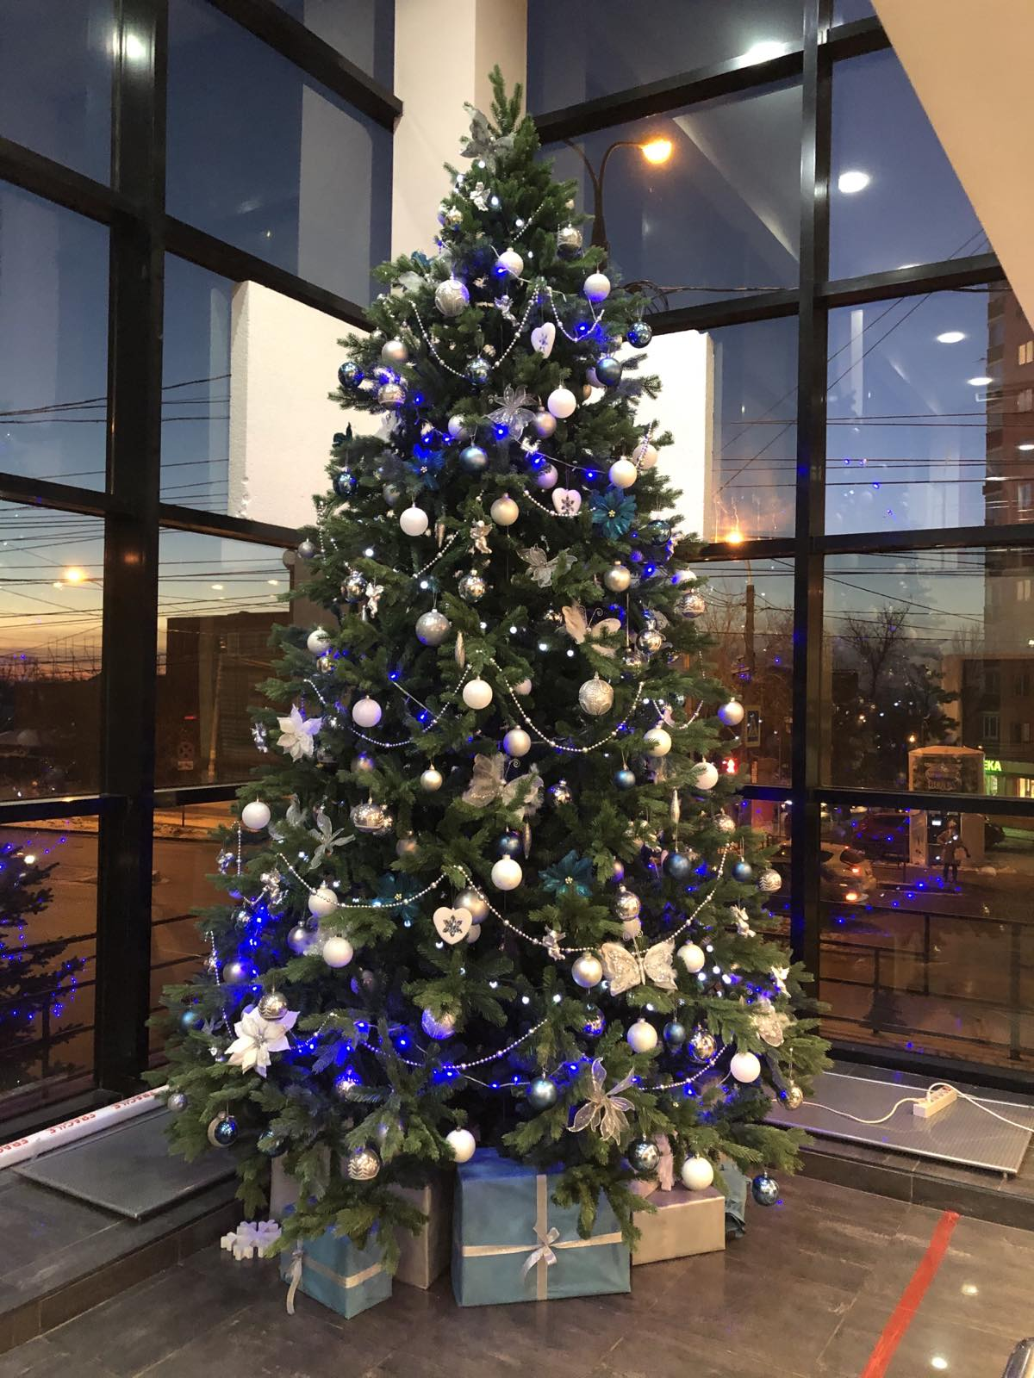
АО «САМАРАИНВЕСТНЕФТЬ»
ул. Губанова, 21

Slide 4
Промышленный внутригородской район
городского округа Самара
Организации и предприятия сферы услуг

Slide 5
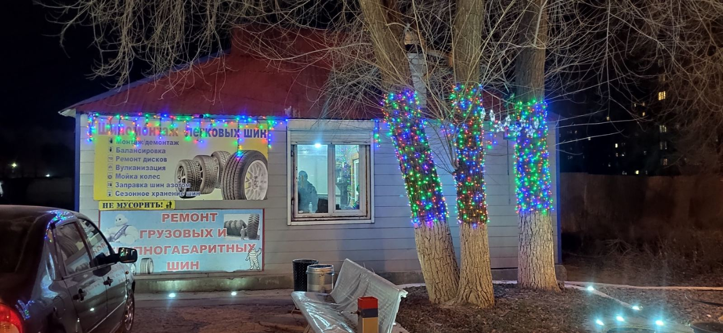
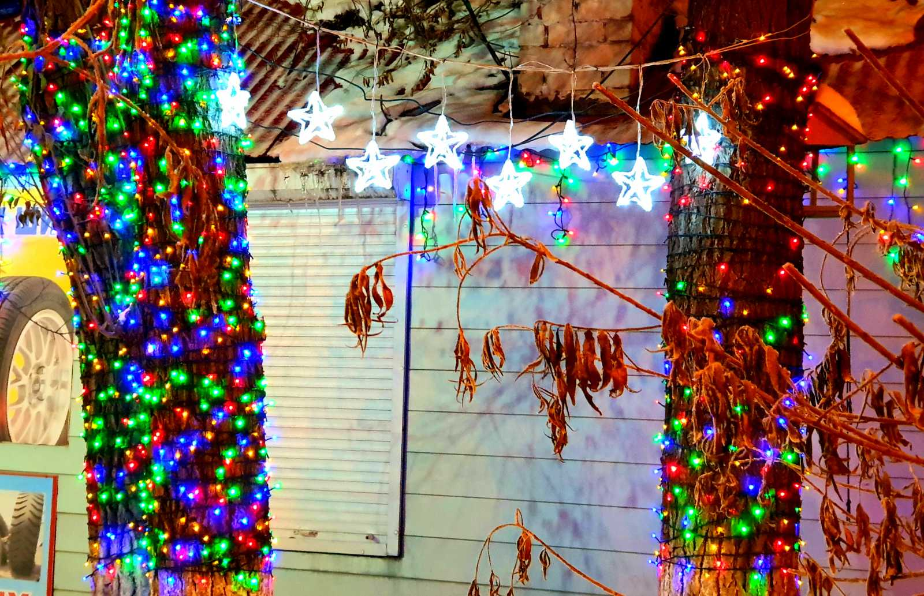
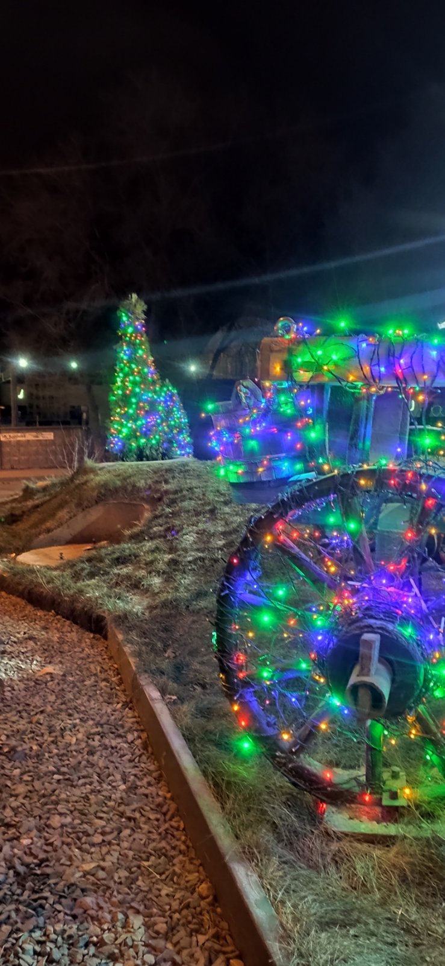
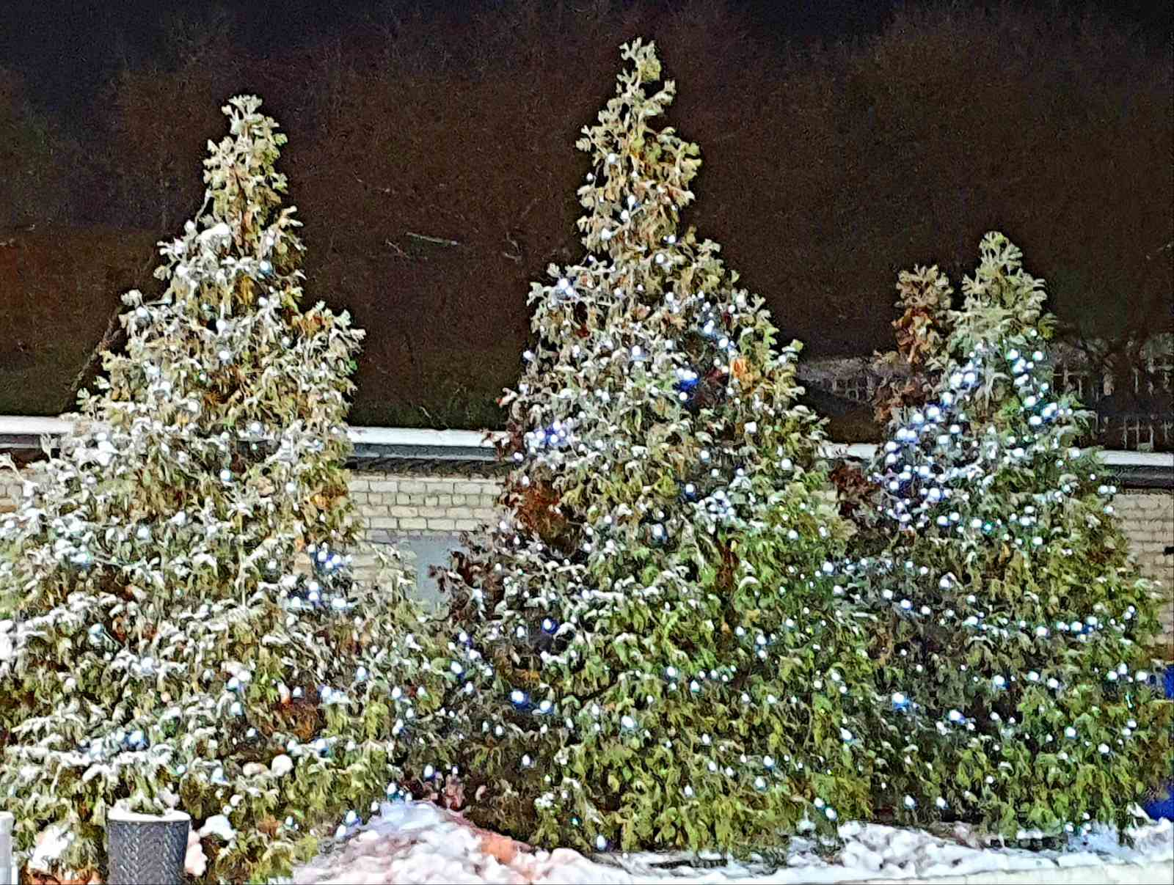
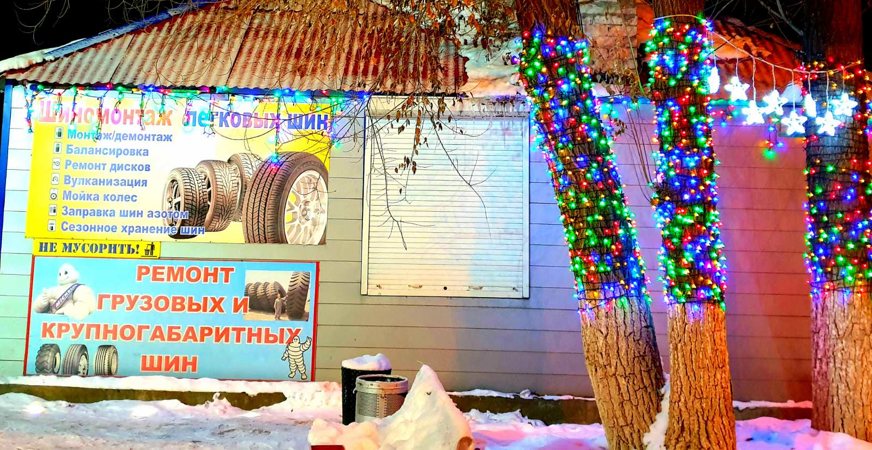
ШИНОМОНТАЖ
Заводское шоссе, 73 г

Slide 6
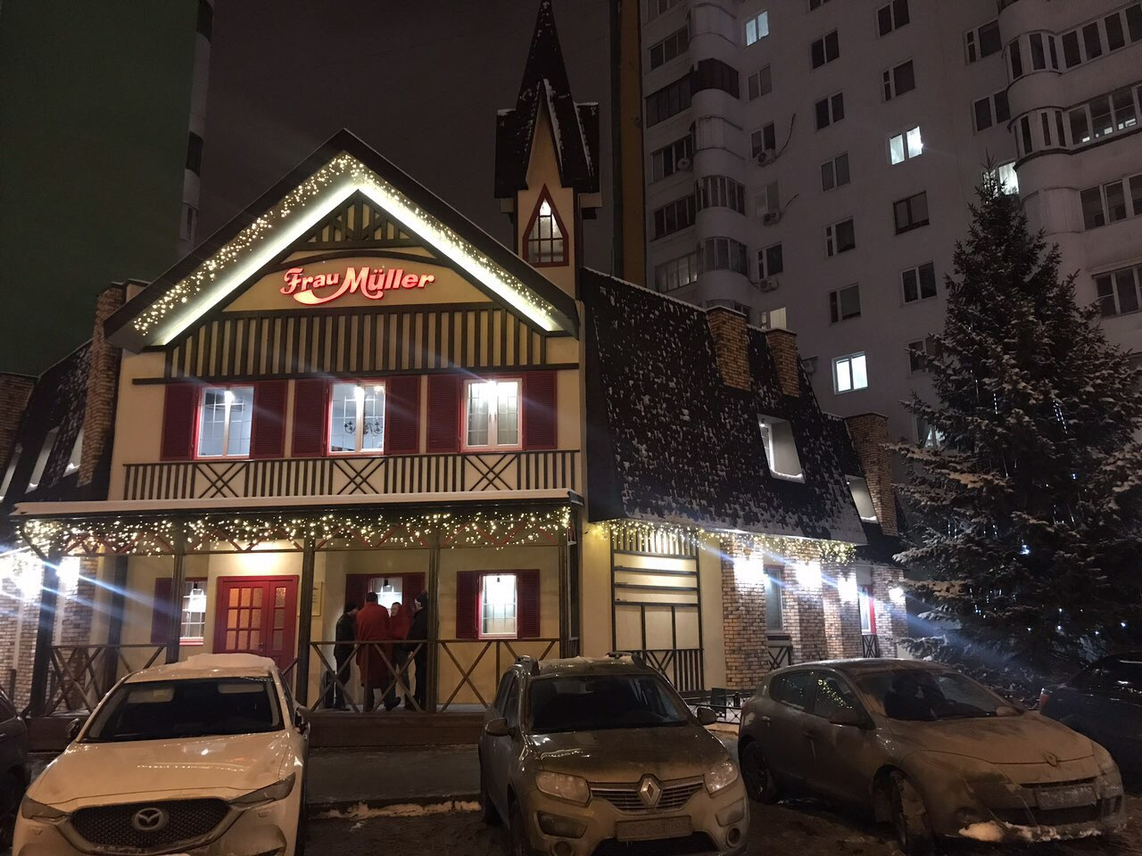
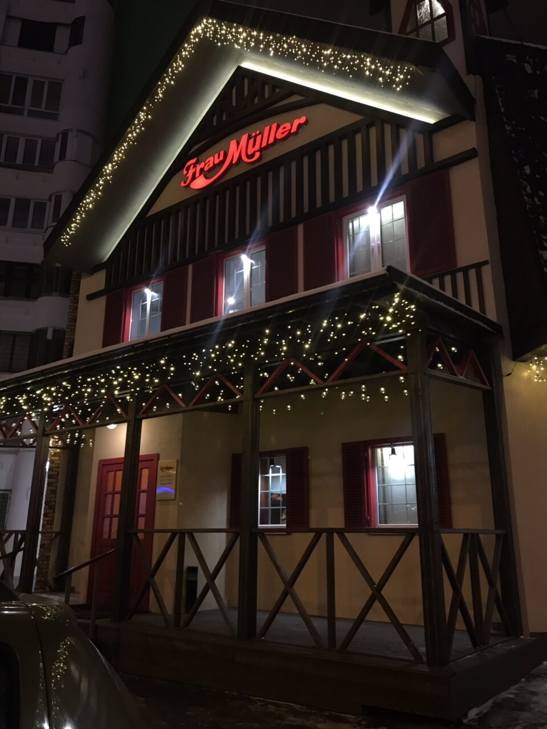
Ресторан «ФРАУ МЮЛЛЕР»
ул. Ново-Садовая, 184 а

Slide 7
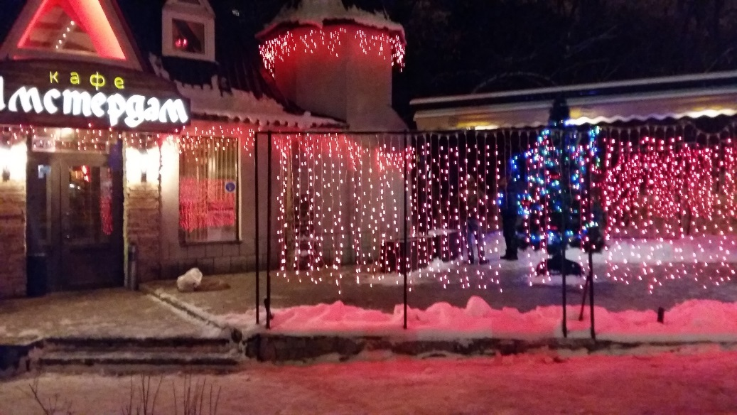
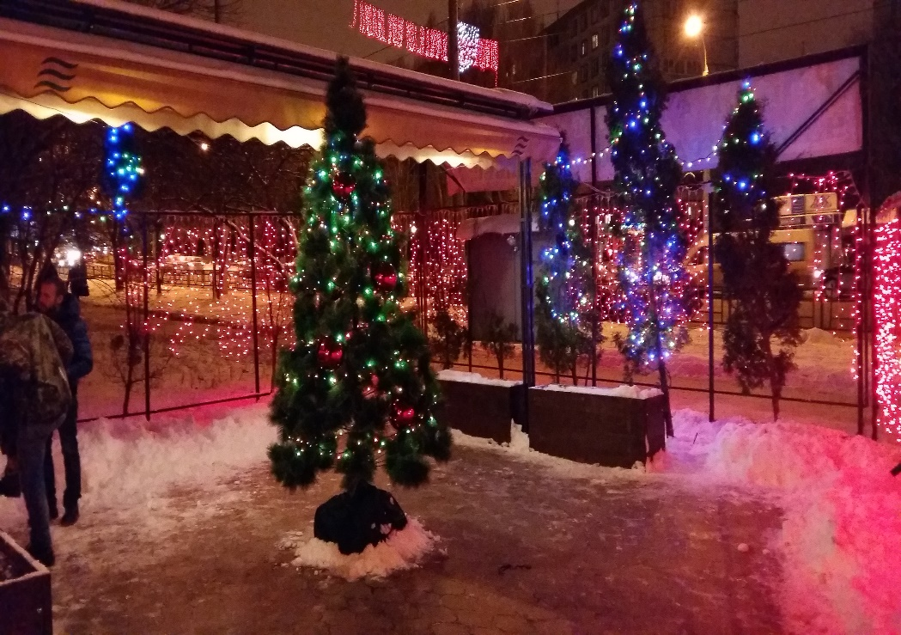
Кафе «АМСТЕРДАМ»
ул. Стара-Загора / Воронежская

Slide 8
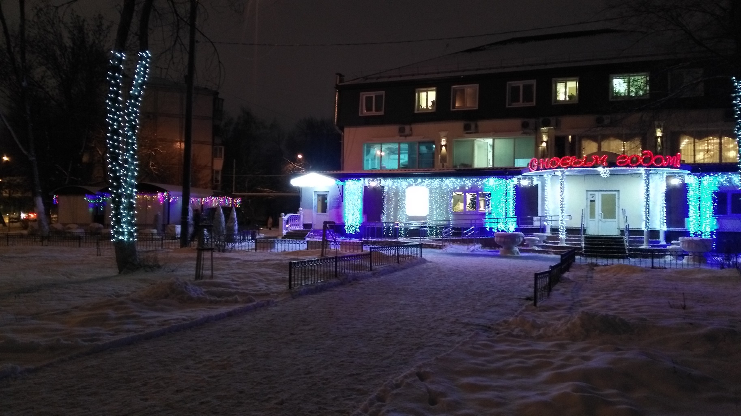
Кафе «ЮДЖЕНИ»
ул. 22 Партсъезда, д. 175 а

Slide 9
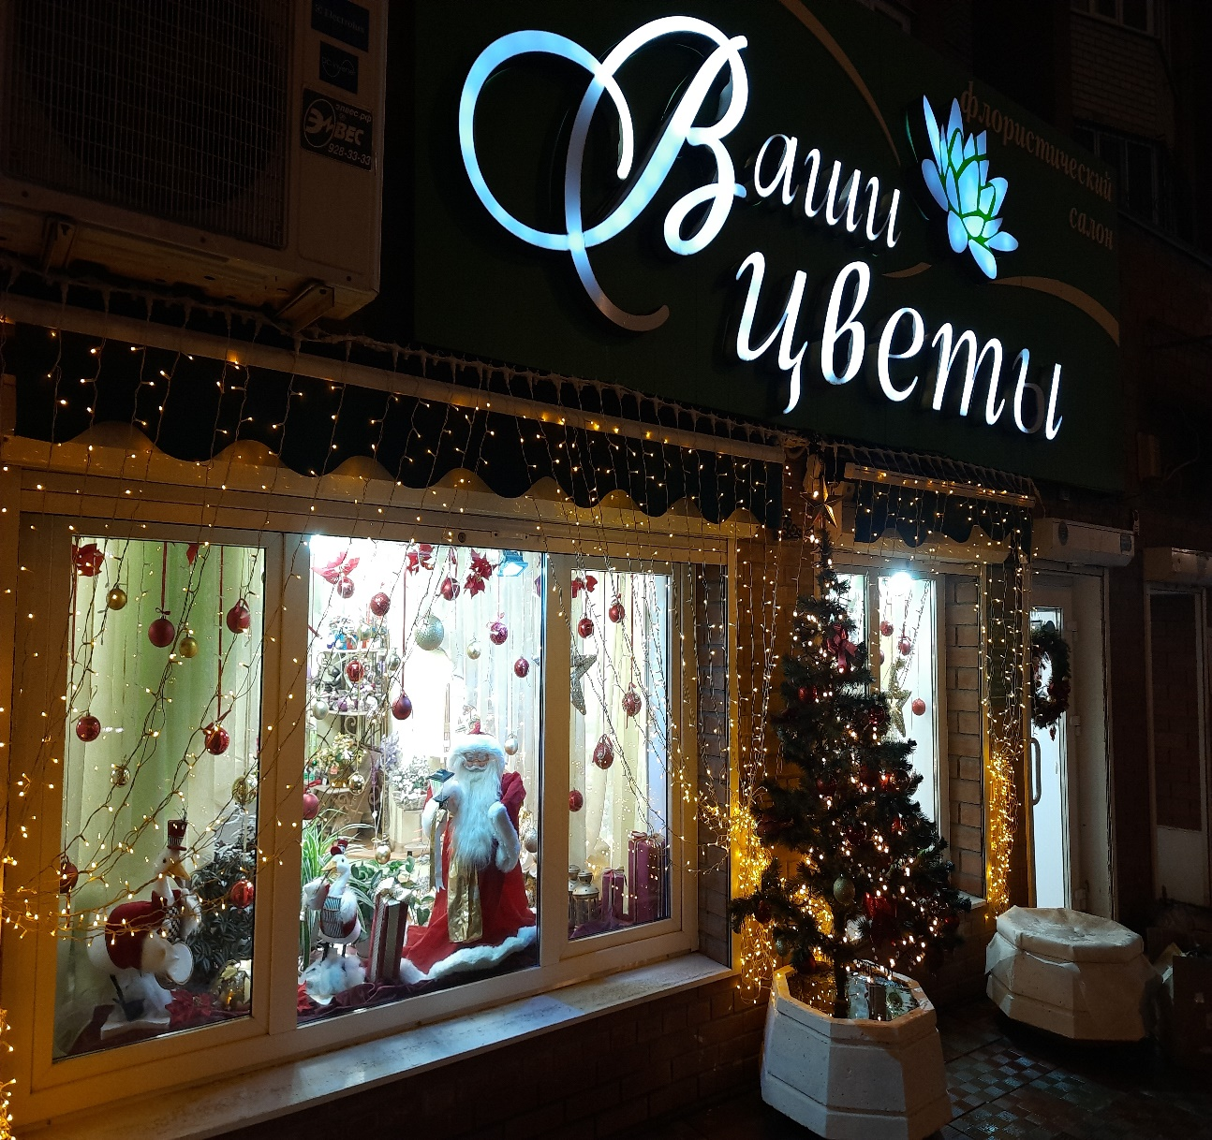
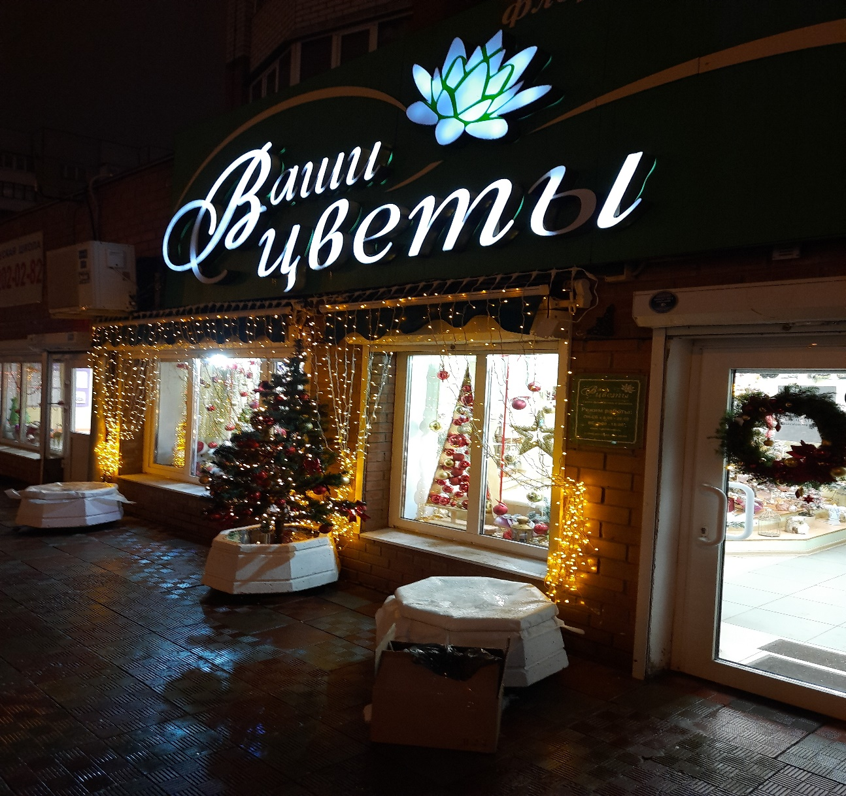
Мини-магазин «ВАШИ ЦВЕТЫ»
ул. Г. Димитрова, д. 131

Slide 10
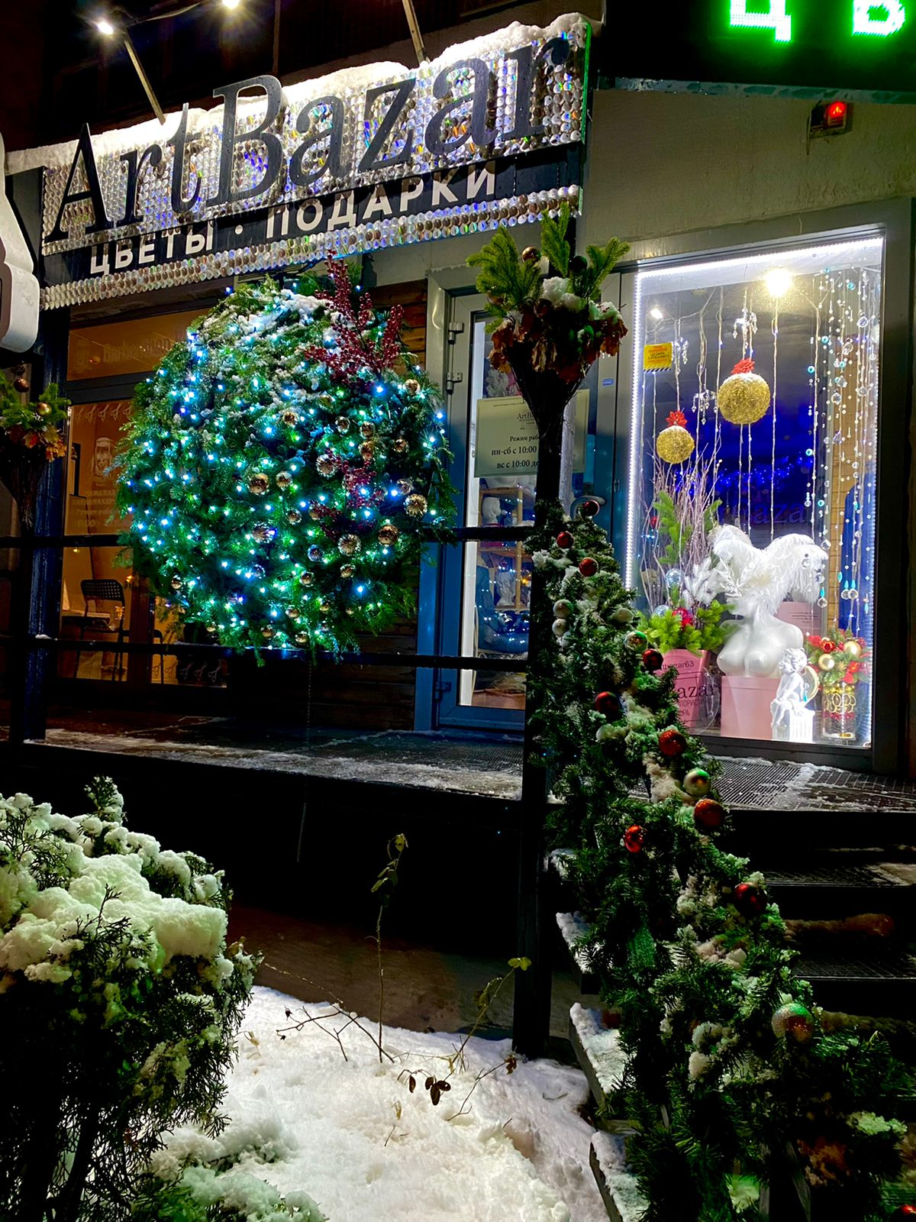
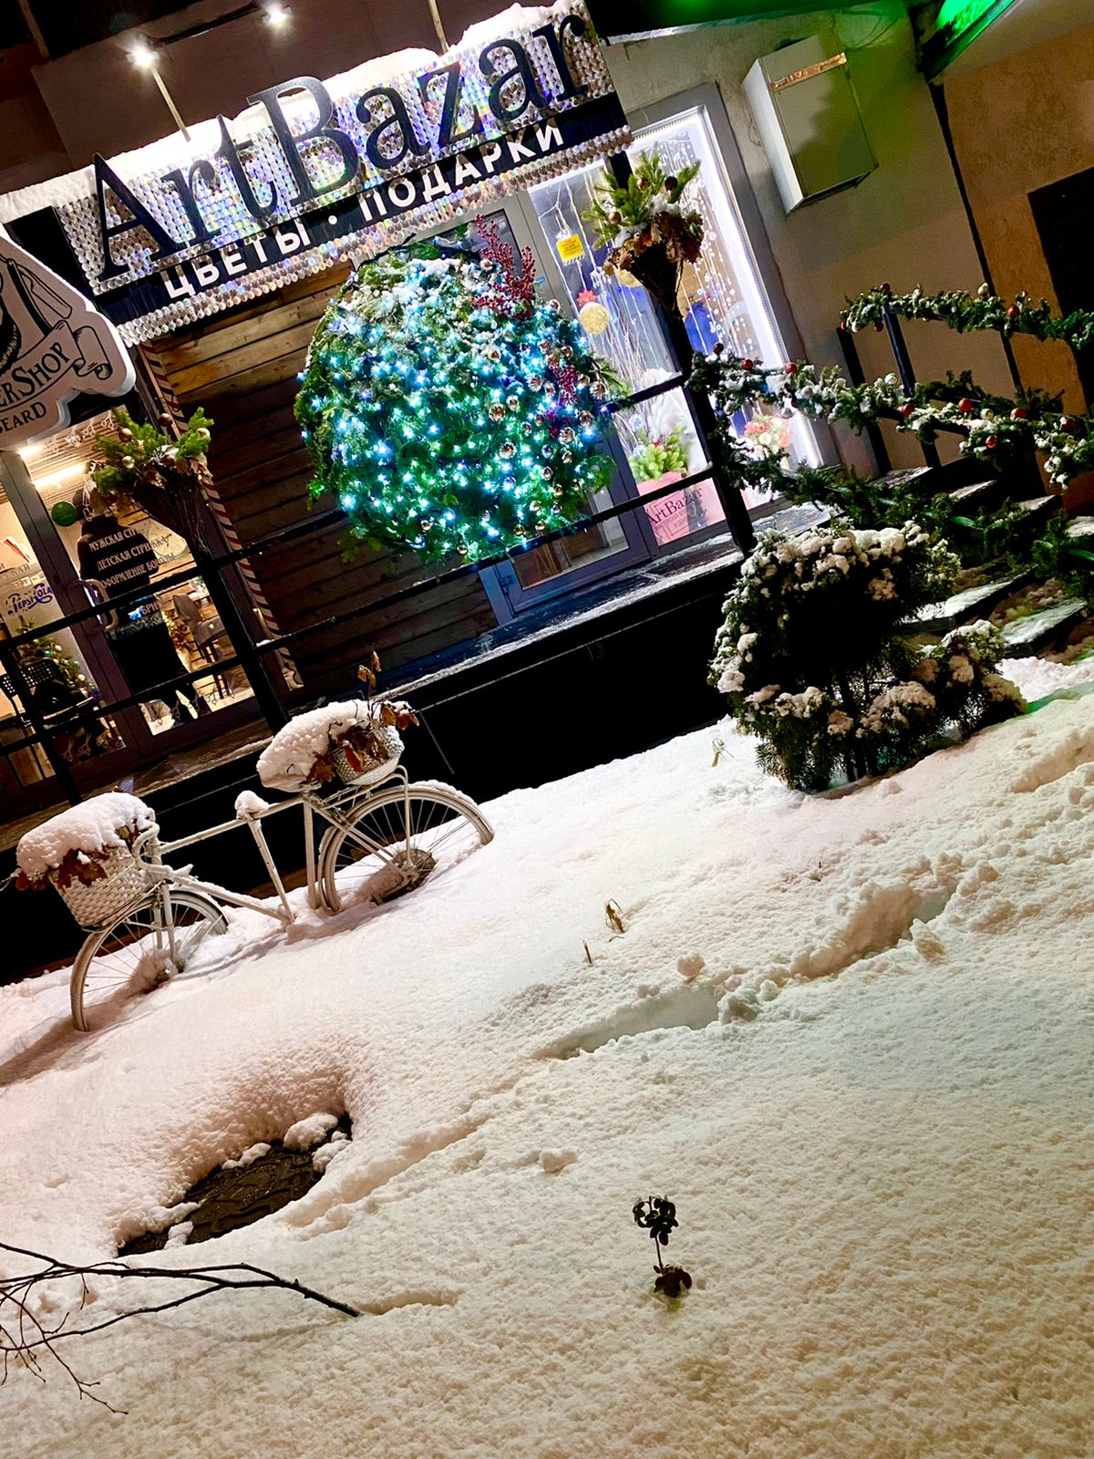
Магазин цветов «ArtBazar»
ул. Г. Димитрова, д. 120

Slide 11
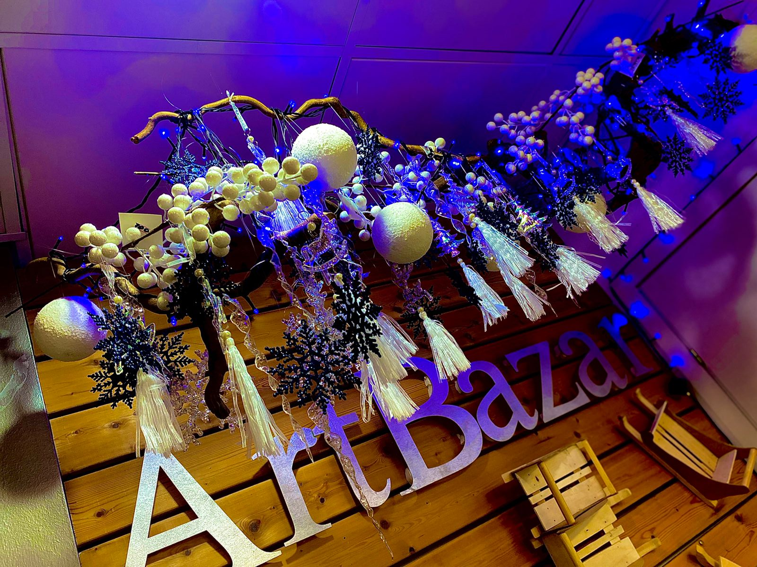
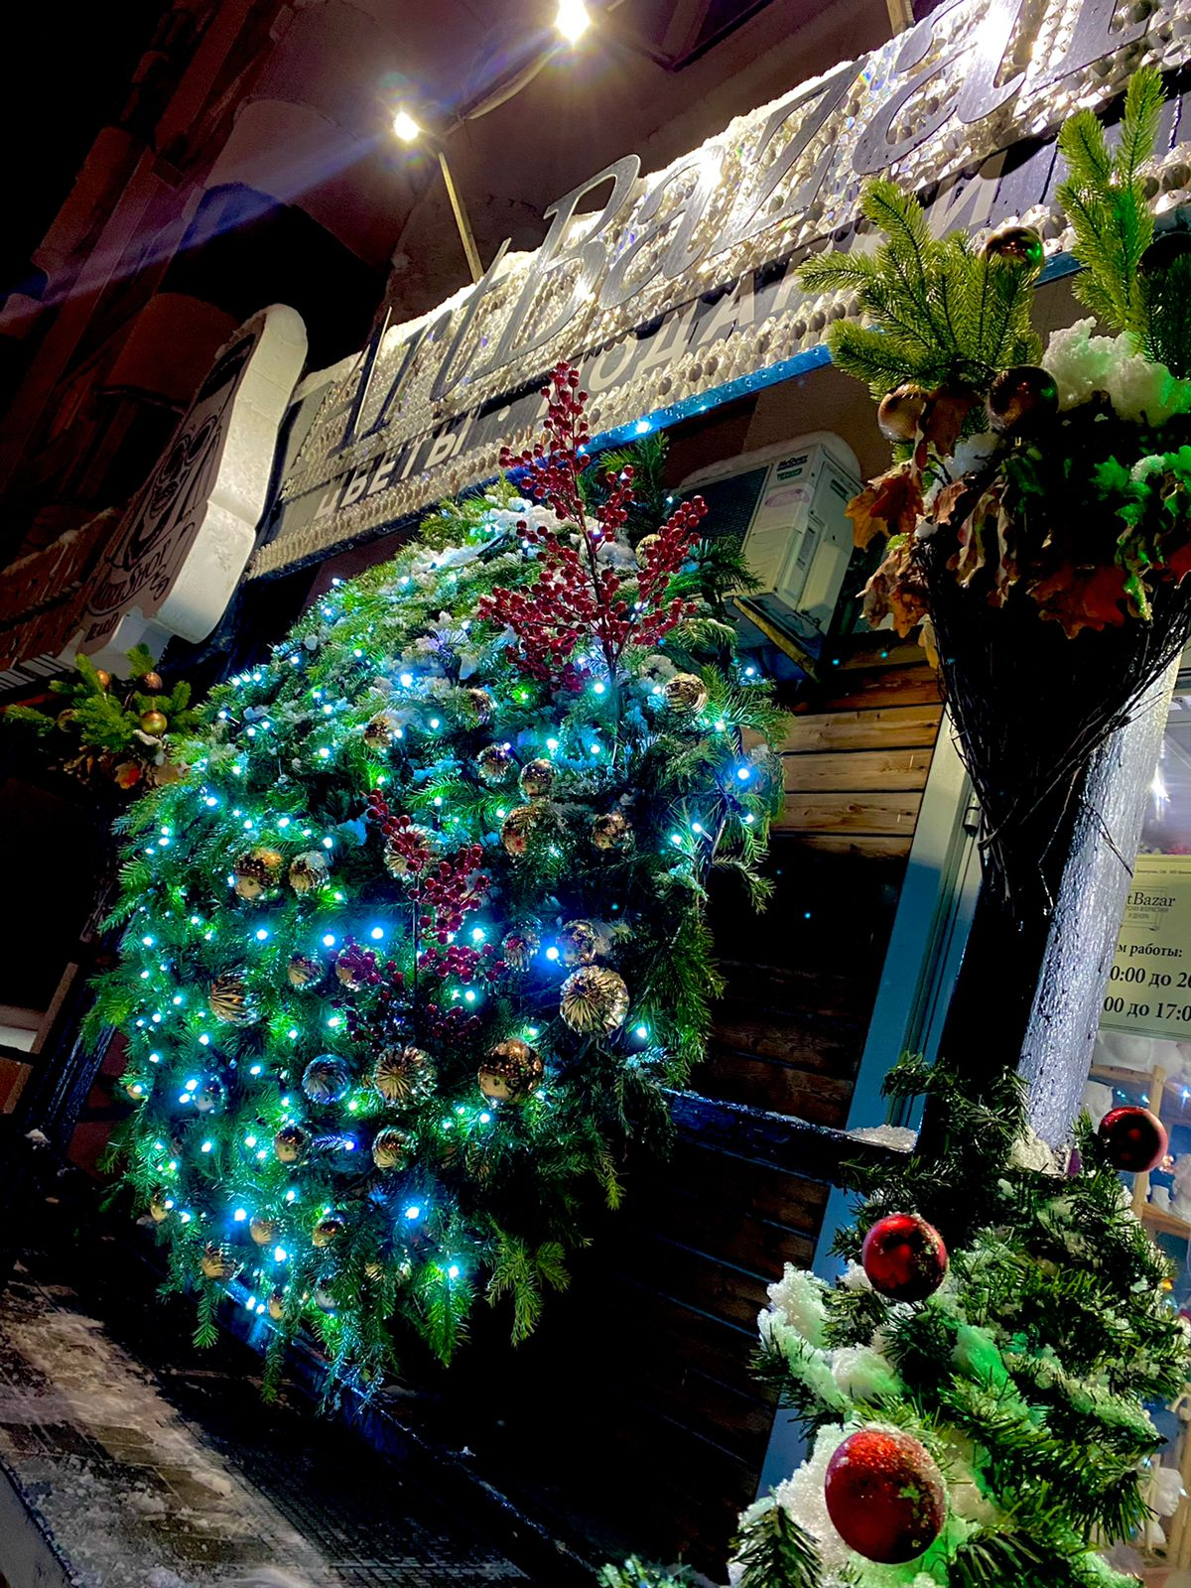
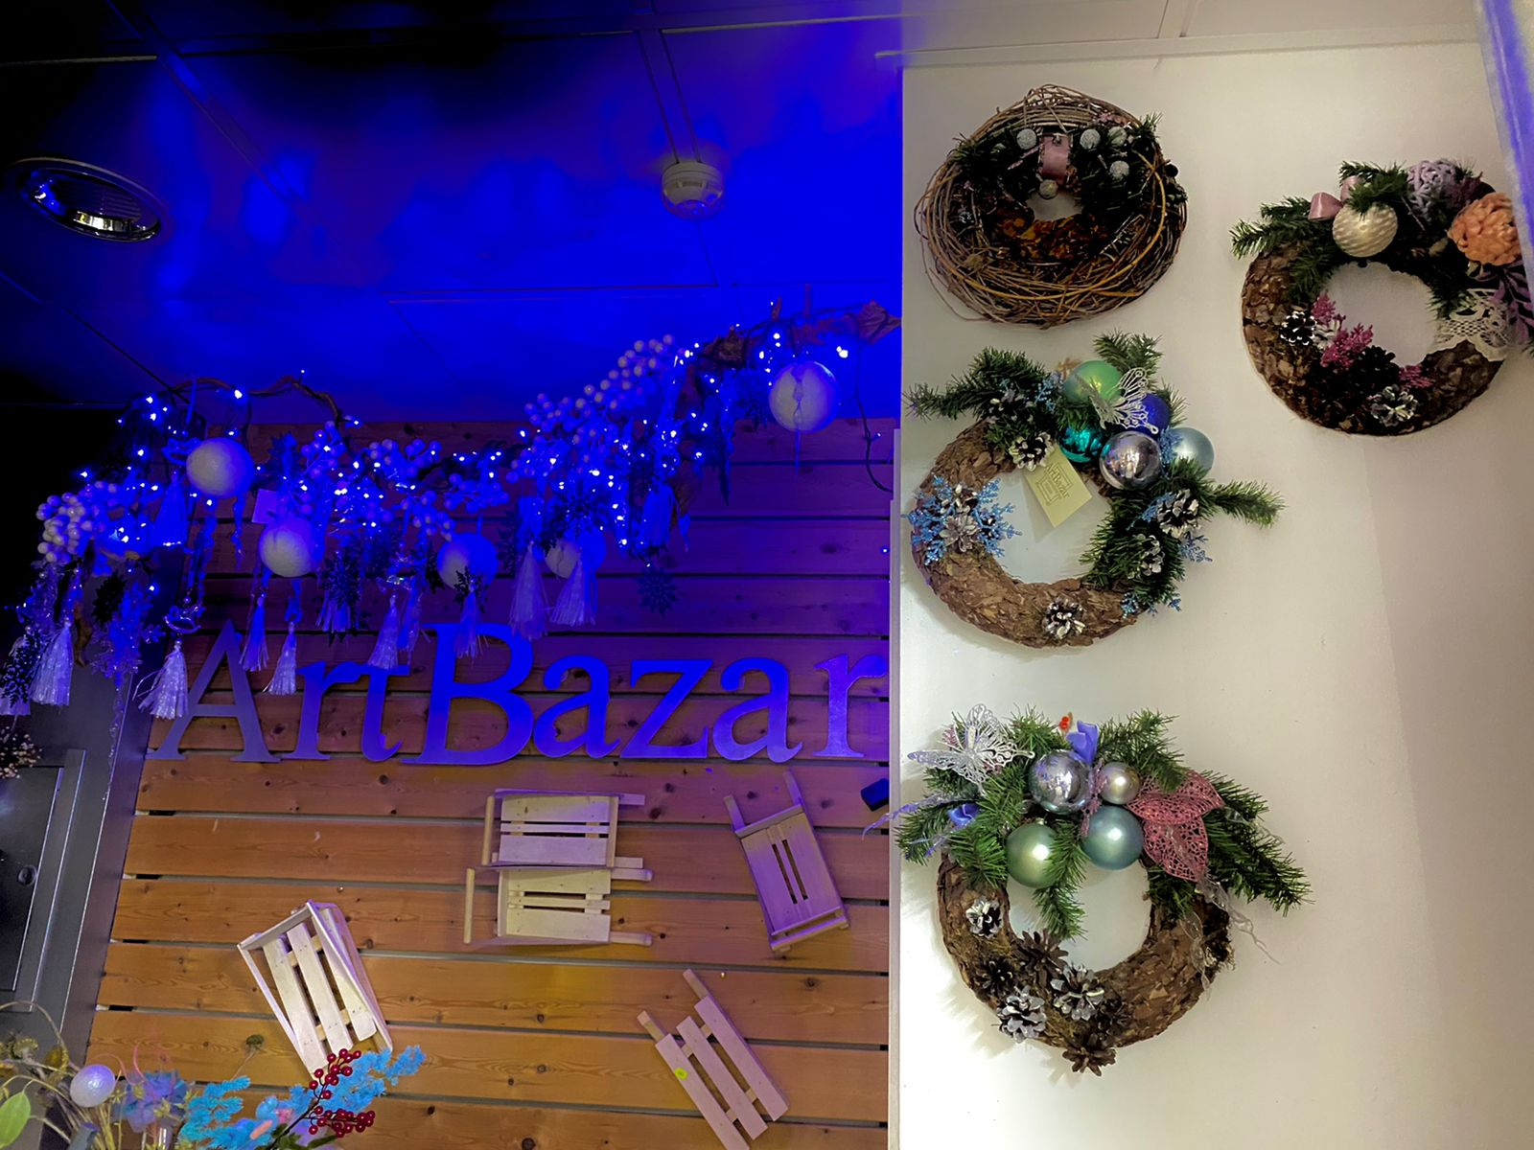

Slide 12
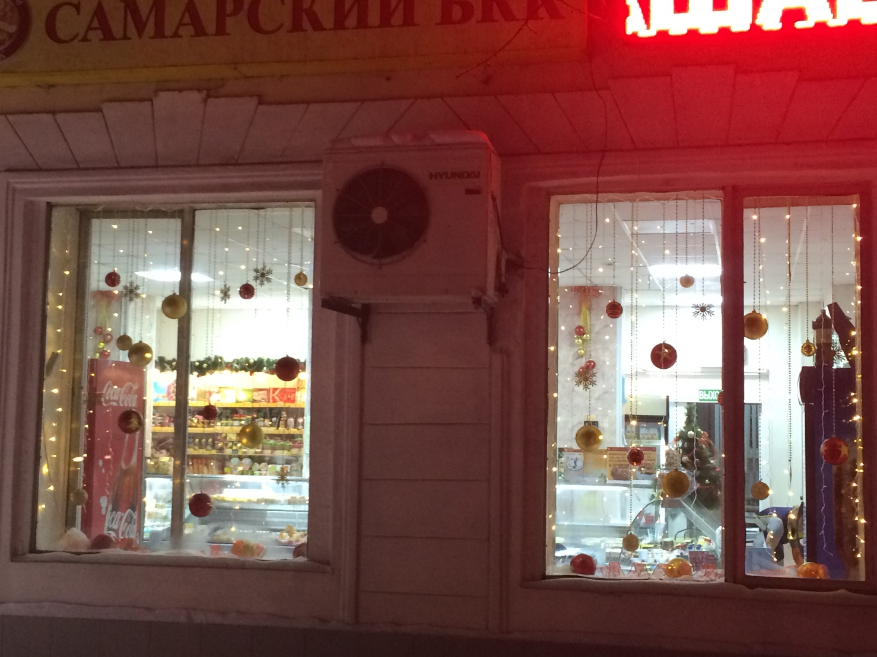
Магазин «СЛАСТЁНА»
пр. Кирова, 72

Slide 13
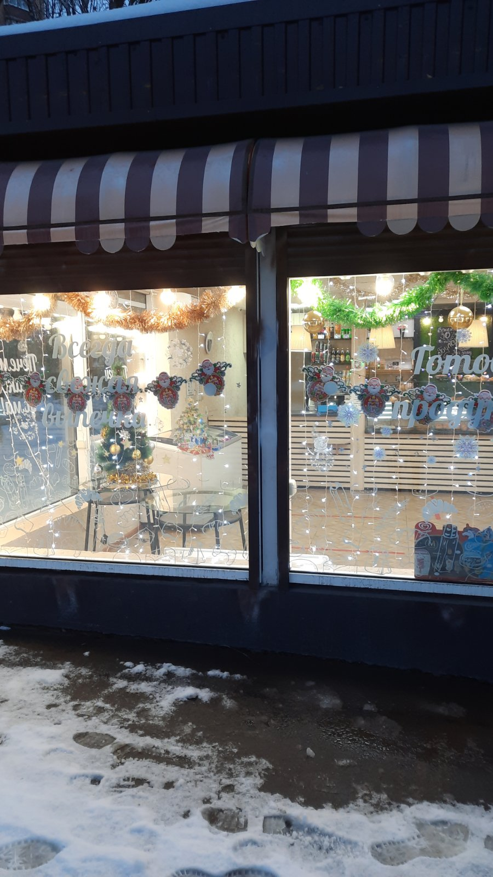
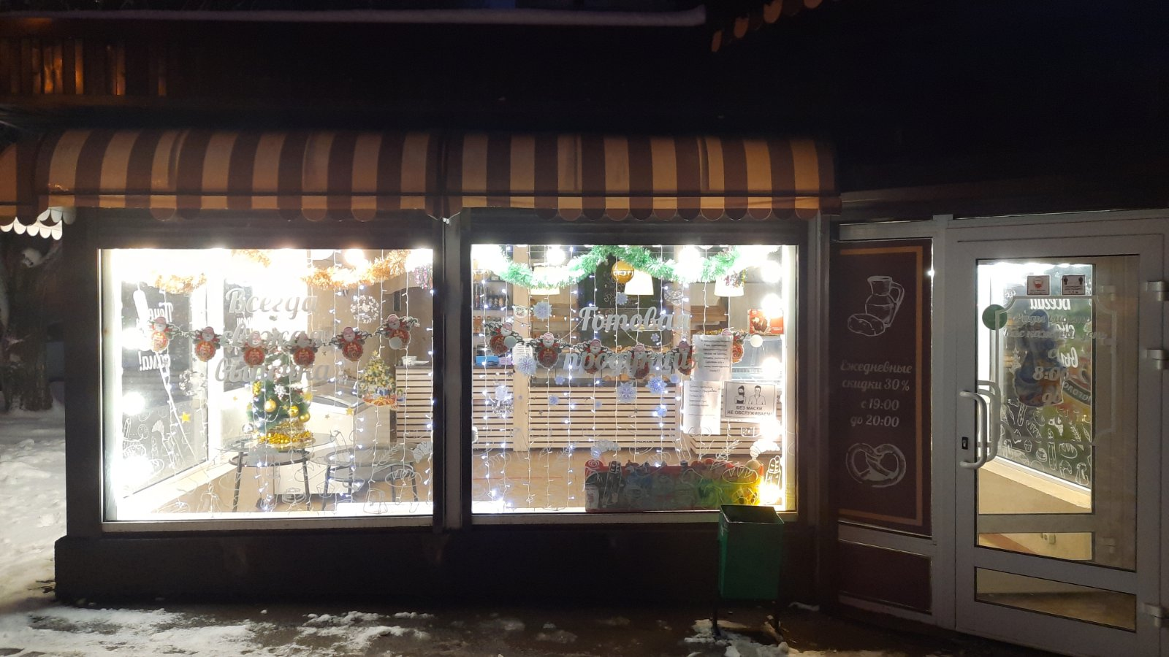
Пекарня «Булочка»
пр. Кирова / Карла Маркса

Slide 14
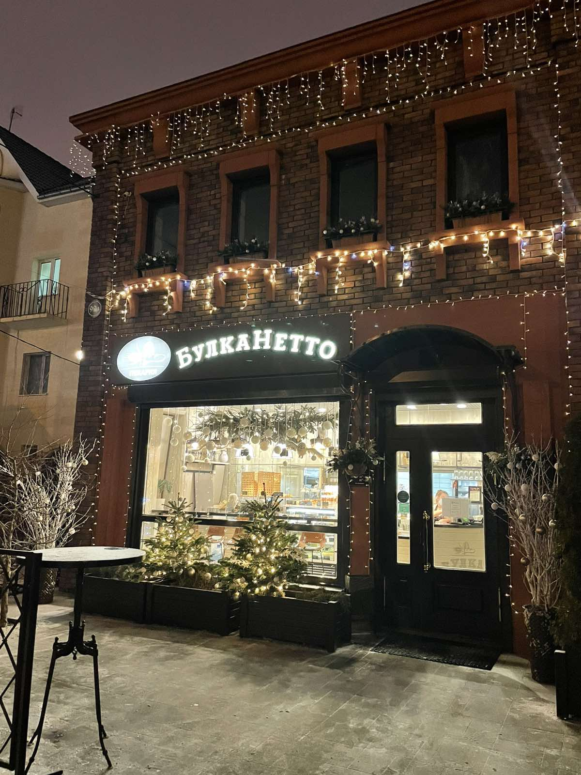
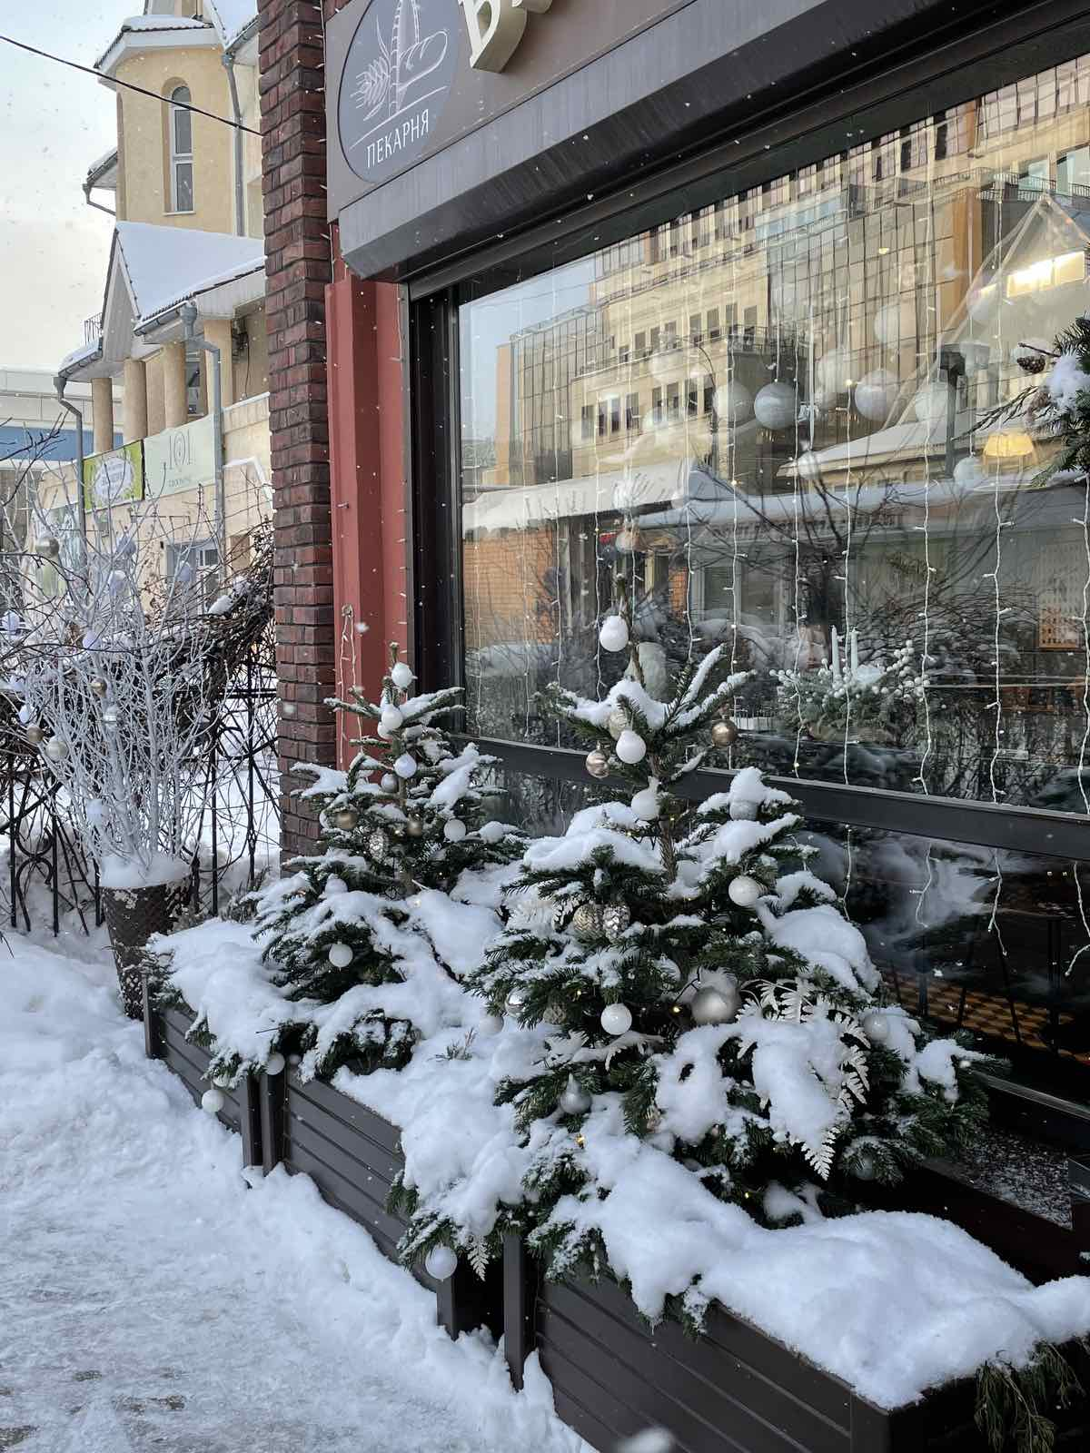
Пекарня «БУЛКА НЕТТО»
9 просека, 5 линия, 99 а

Slide 15
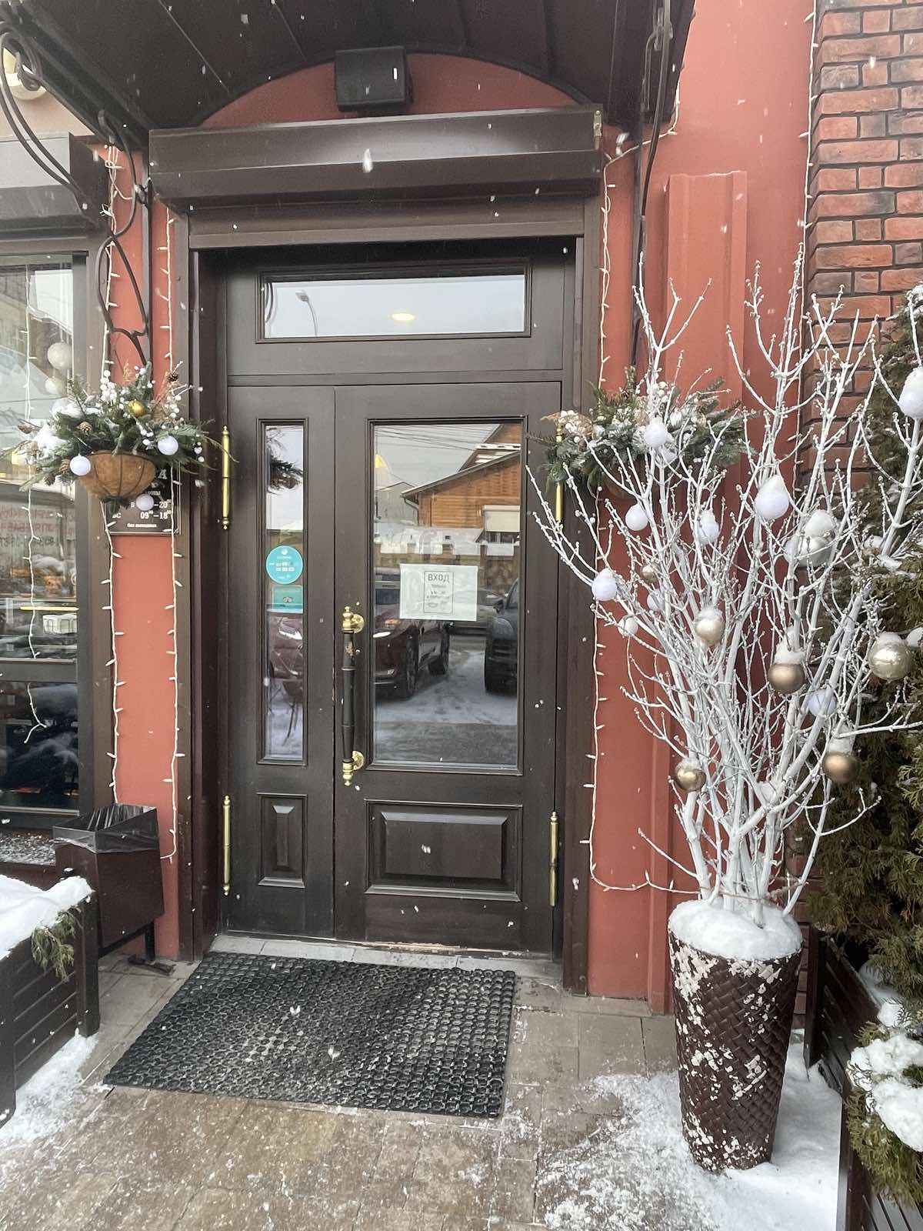
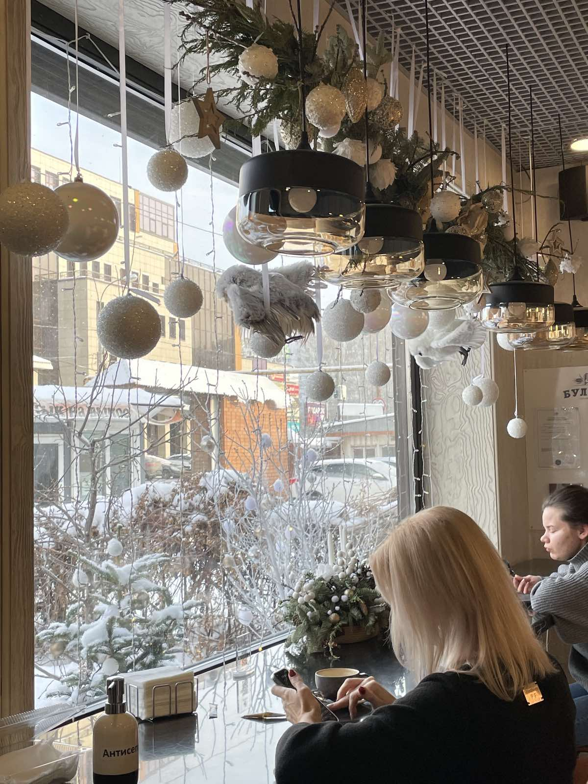

Slide 16
Промышленный внутригородской район
городского округа Самара
Учреждения социальной сферы
В конкурсе приняли участие
83 учреждения социальной сферы:
38 детских садов
30 школ
8 учреждений дополнительного образования
5 учреждений спорта
1 учреждение культуры
Управления социальной поддержки
и защиты населения

Slide 17
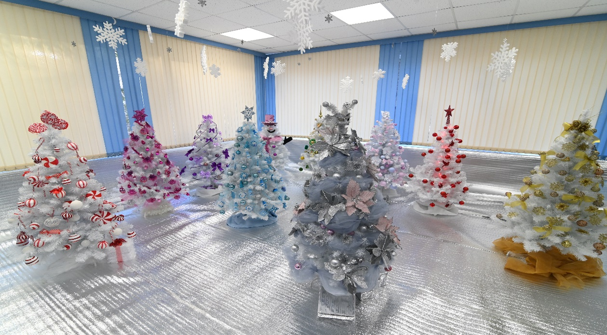
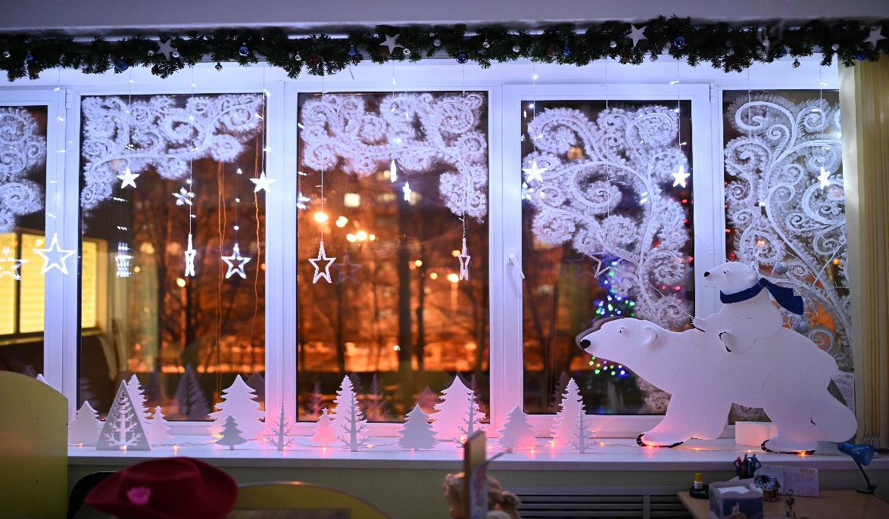
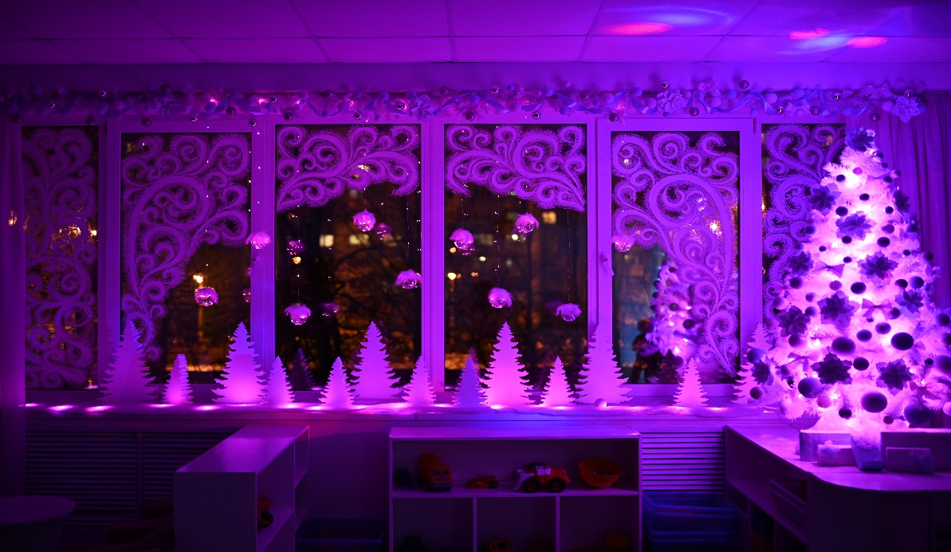
МБДОУ «Детский сад № 403» г.о.Самара
ул. Аминева, 7

Slide 18
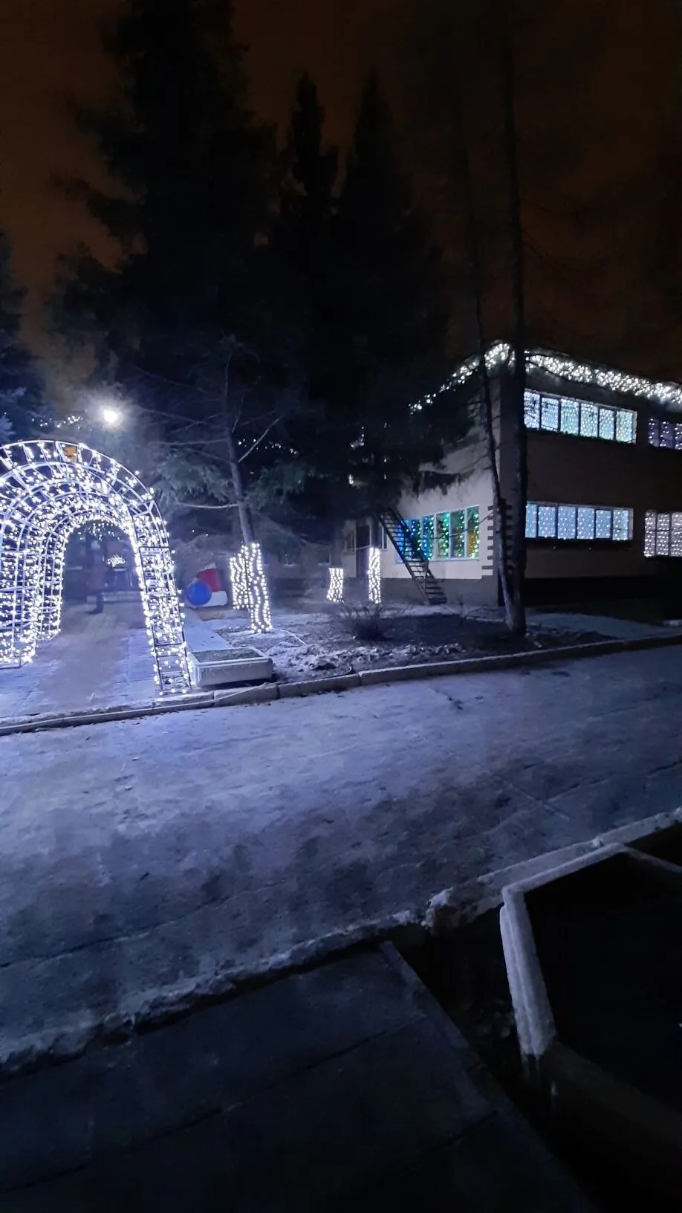
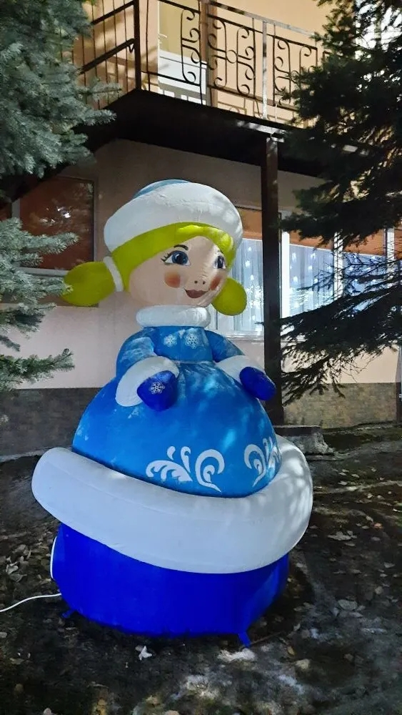
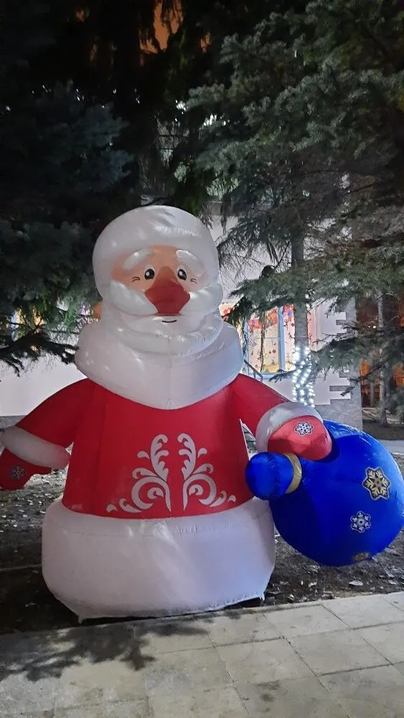

Slide 19
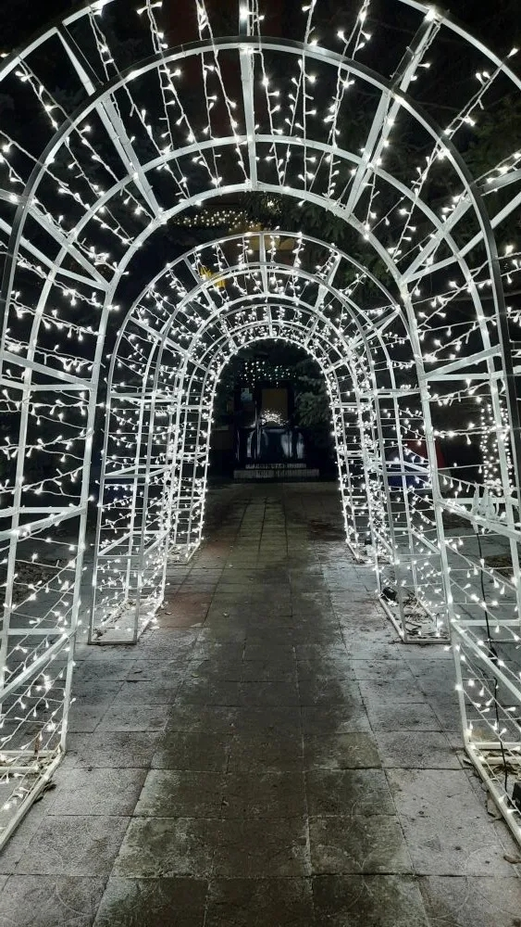
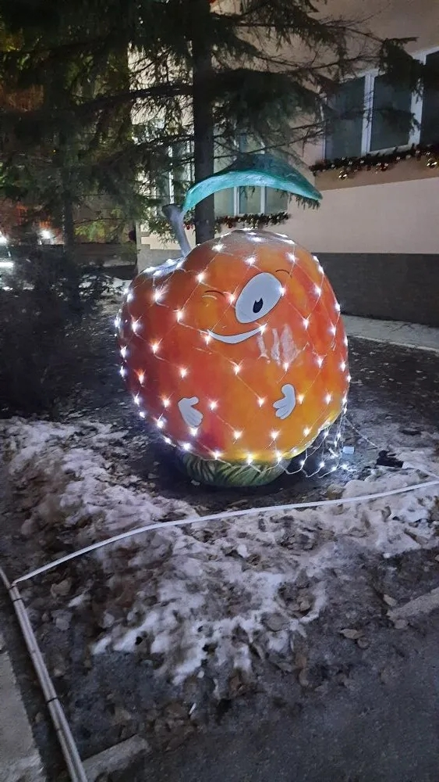
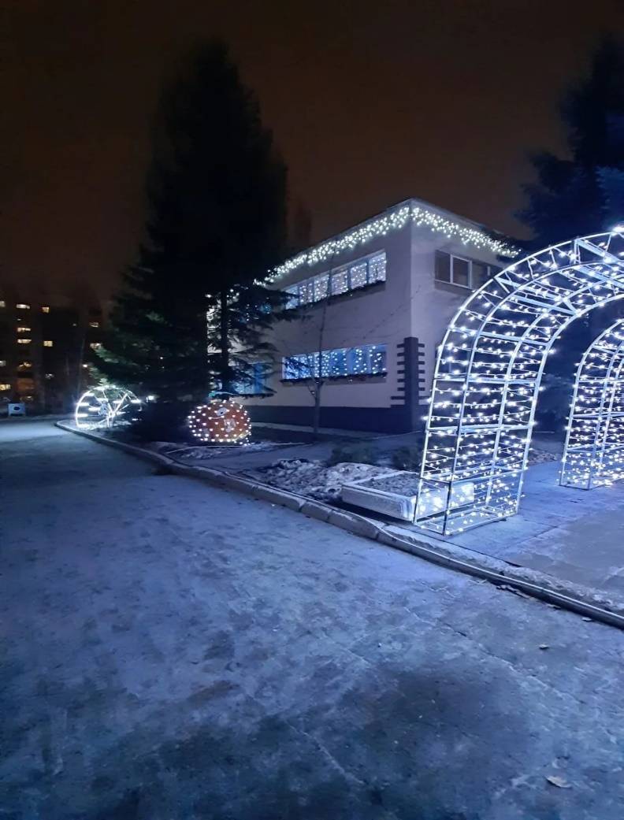

Slide 20
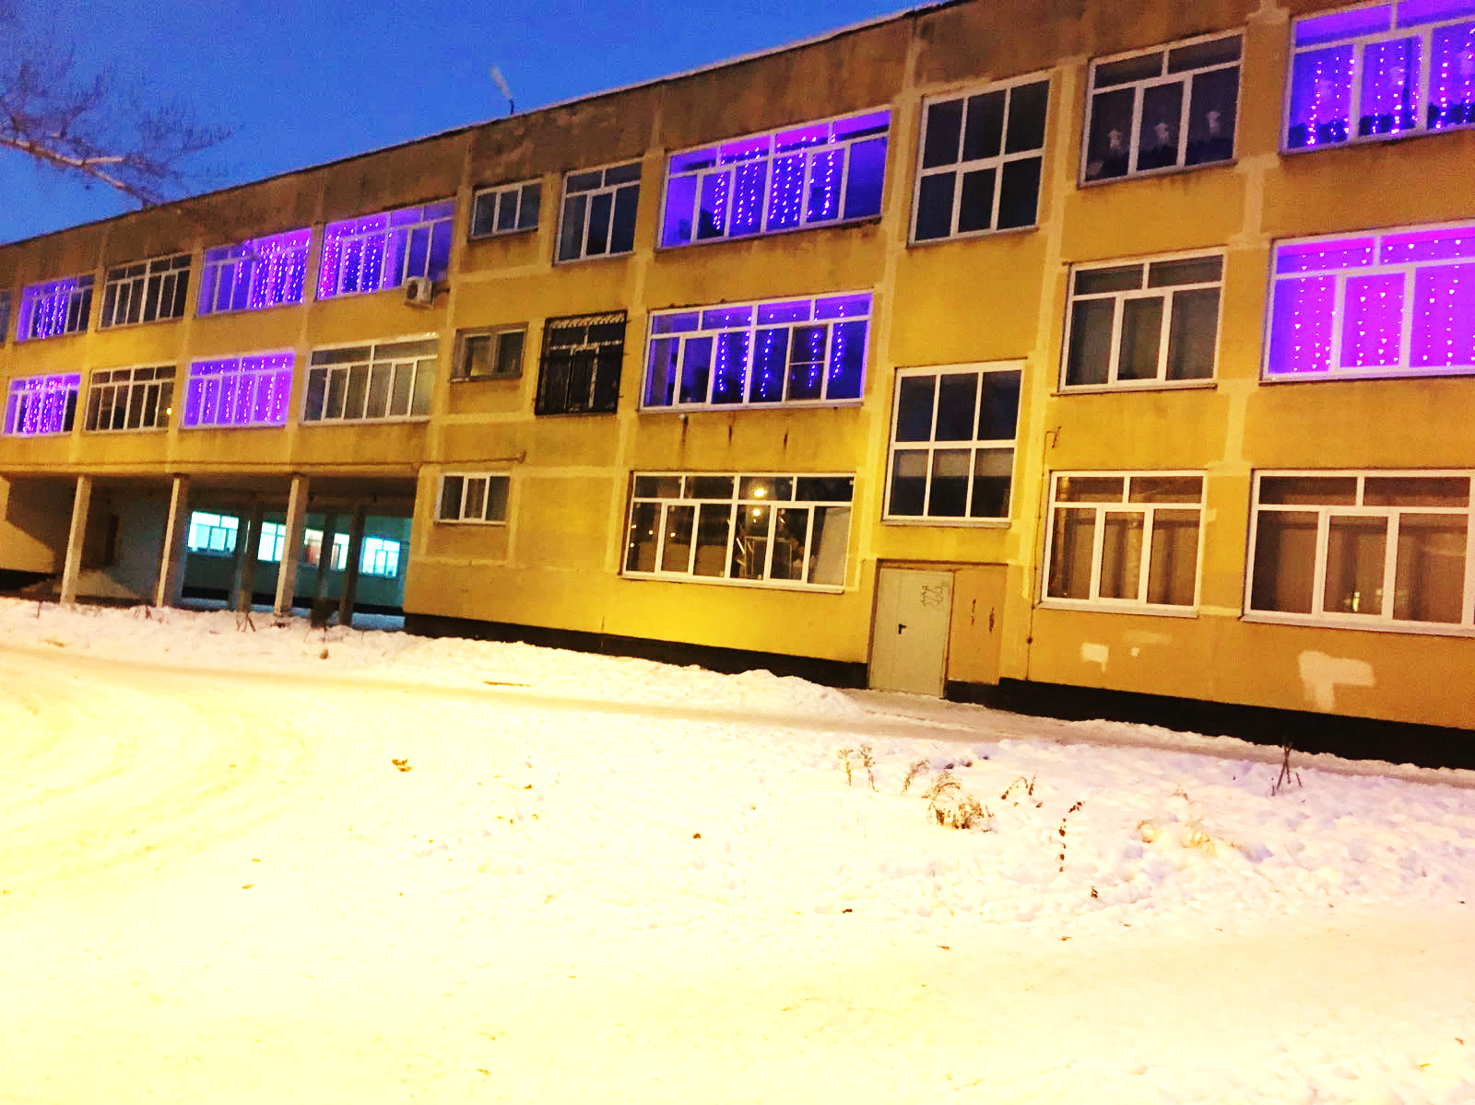
МБОУ «Школа № 53» г.о.Самара
Московское шоссе, 101

Slide 21
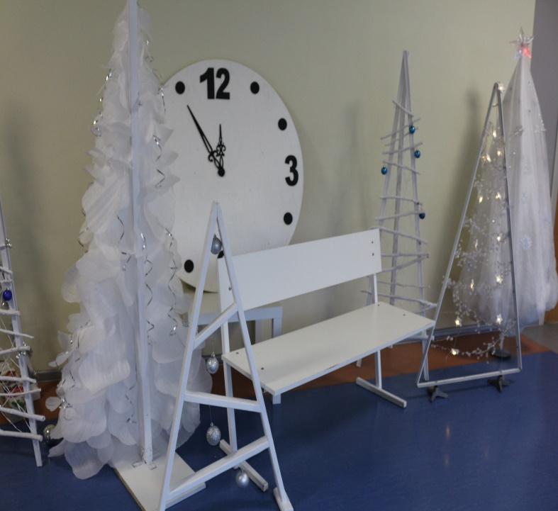
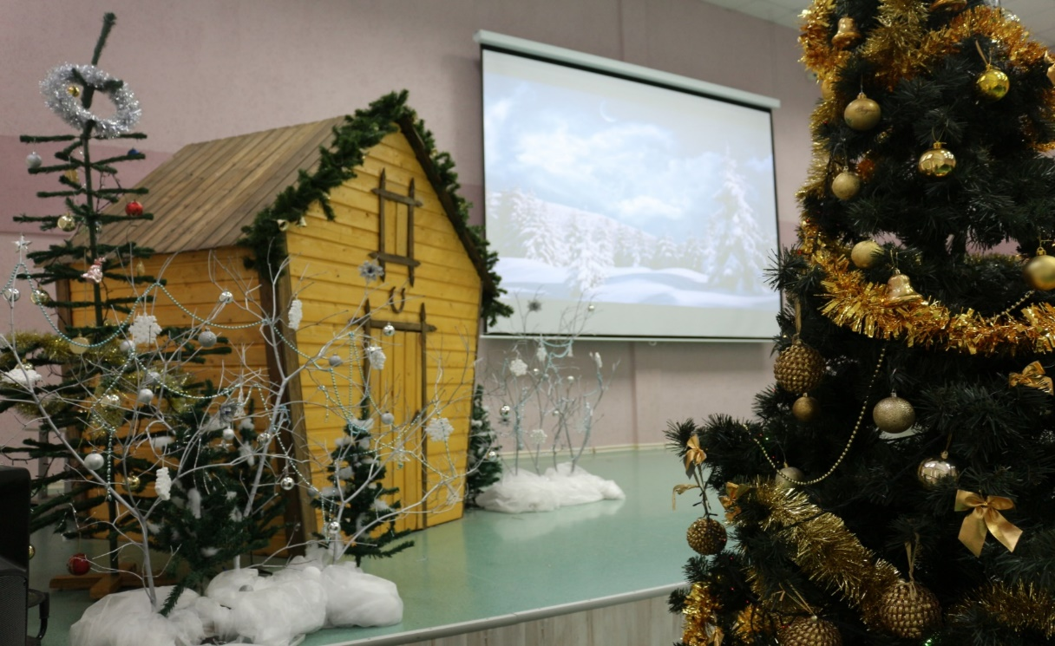
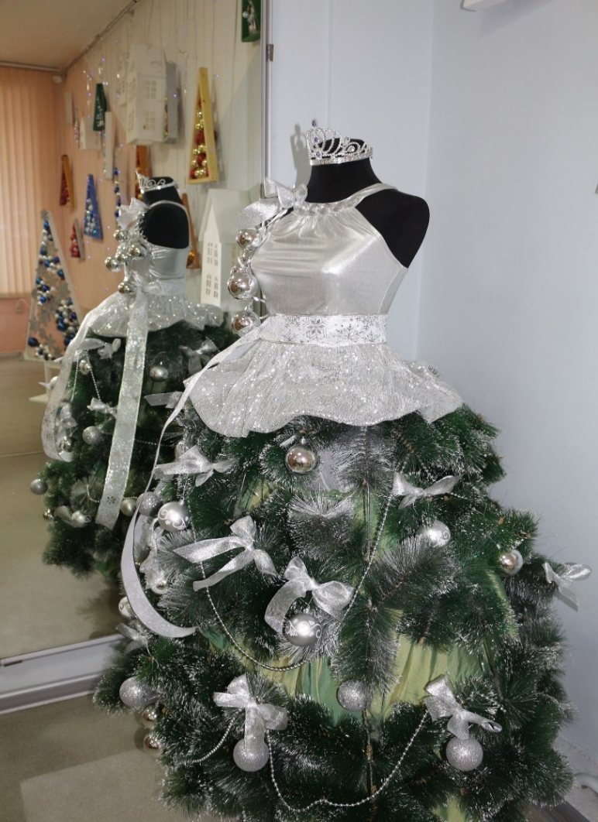
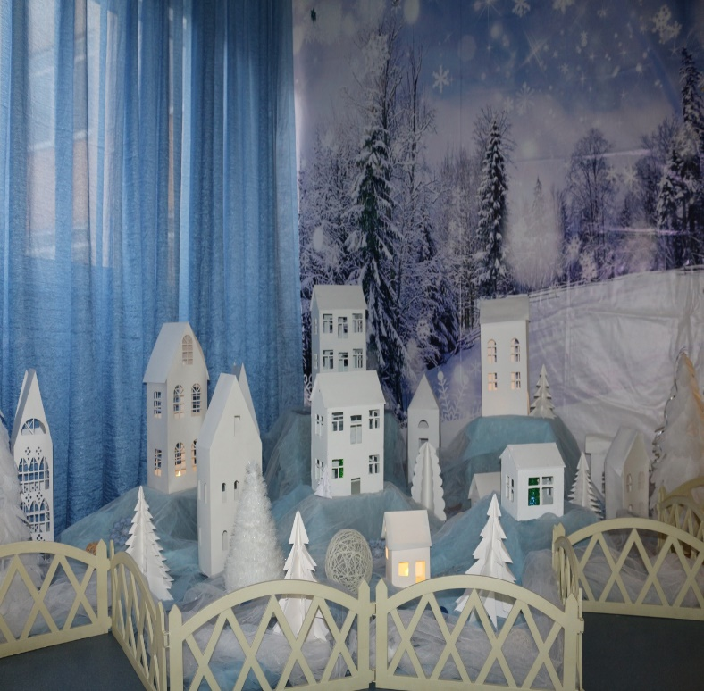
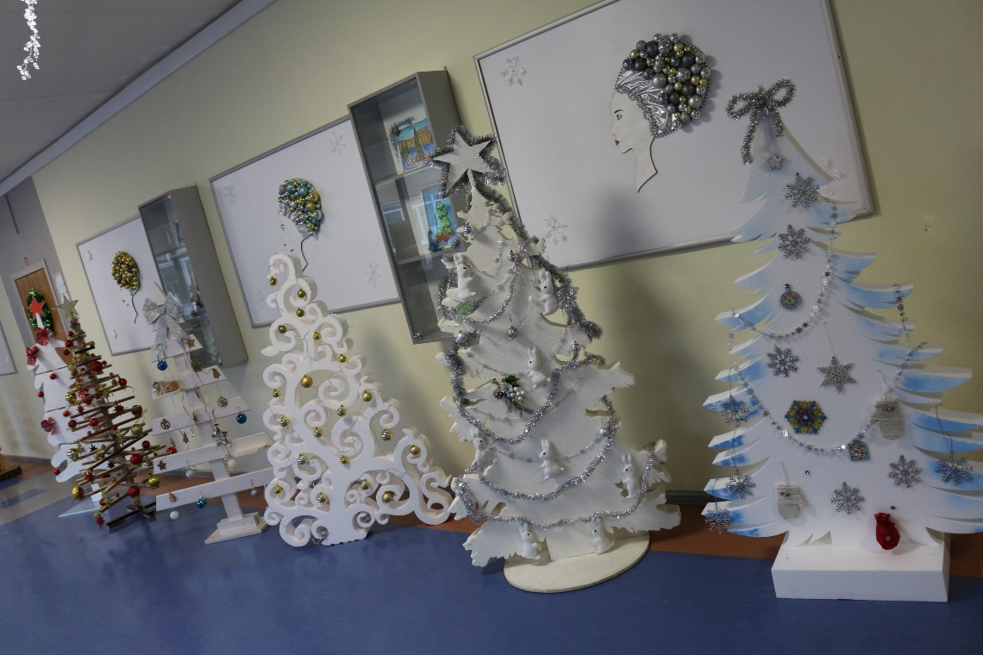

Slide 22
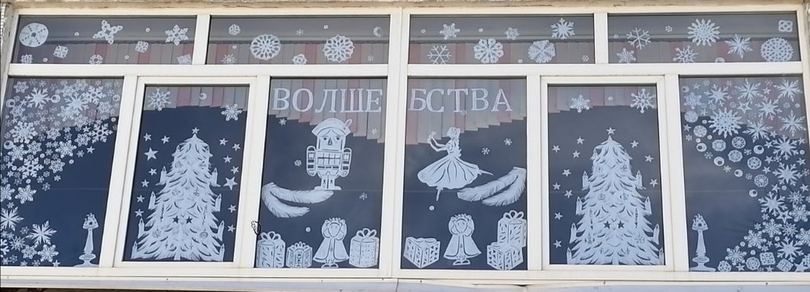
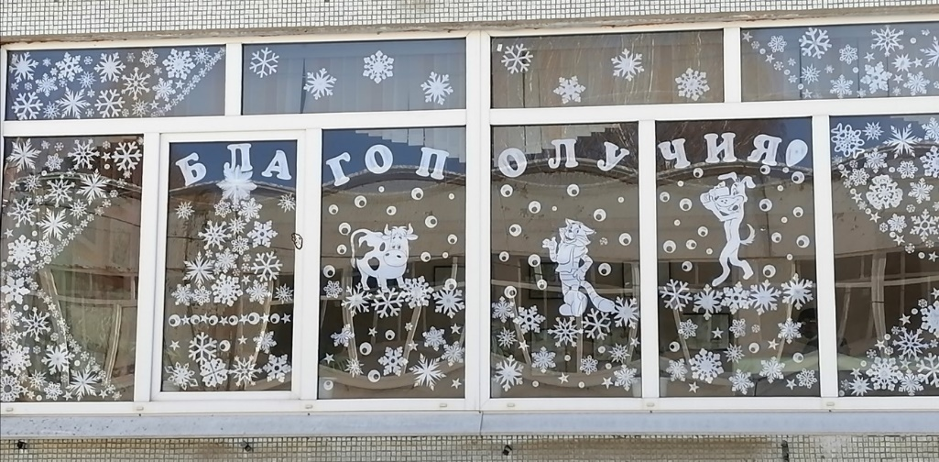
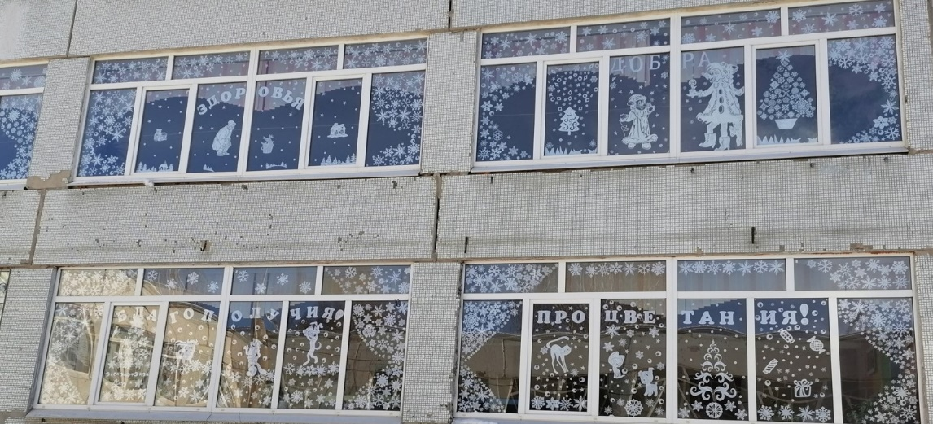
МБОУ «Школа № 48» г.о.Самара
пр. Кирова, 252

Slide 23
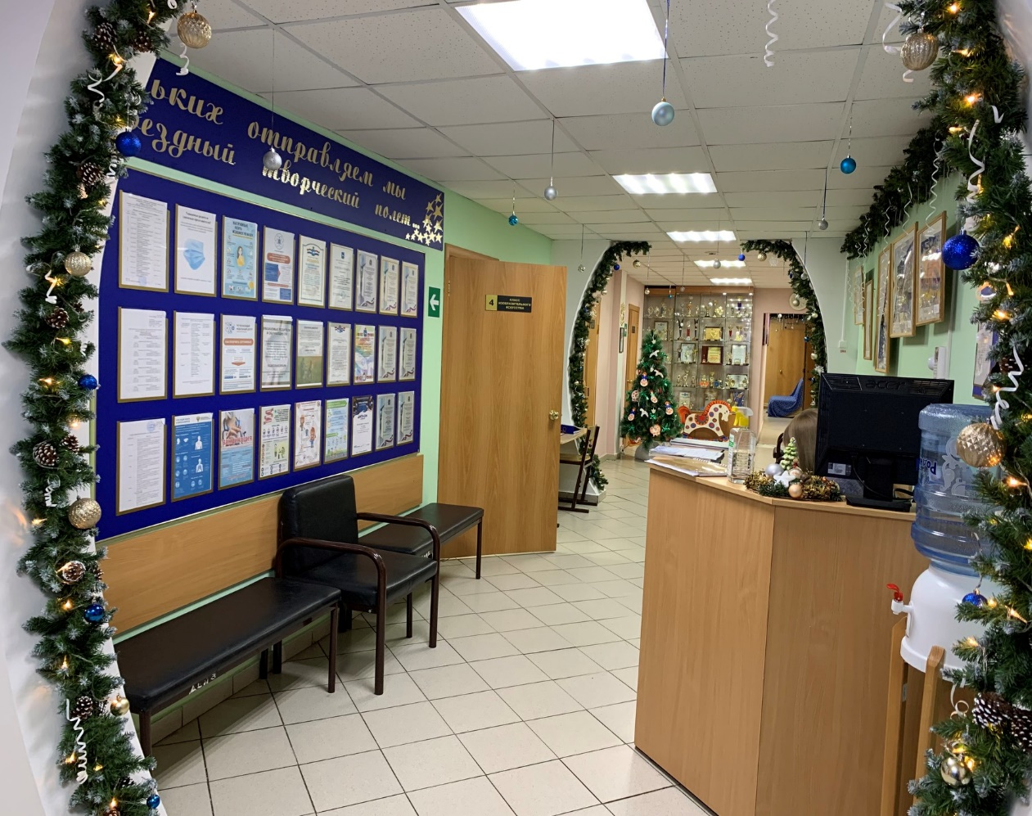
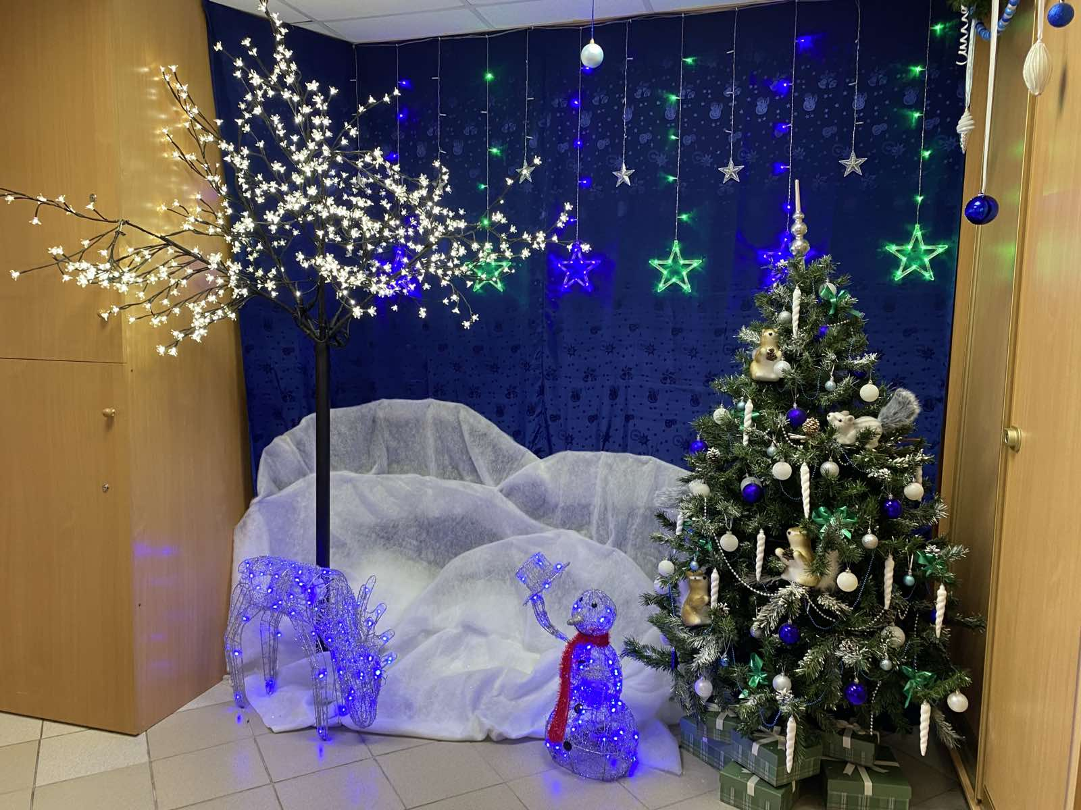
Детская школа искусств № 3
Ул. Стара-Загора, 153

Slide 24
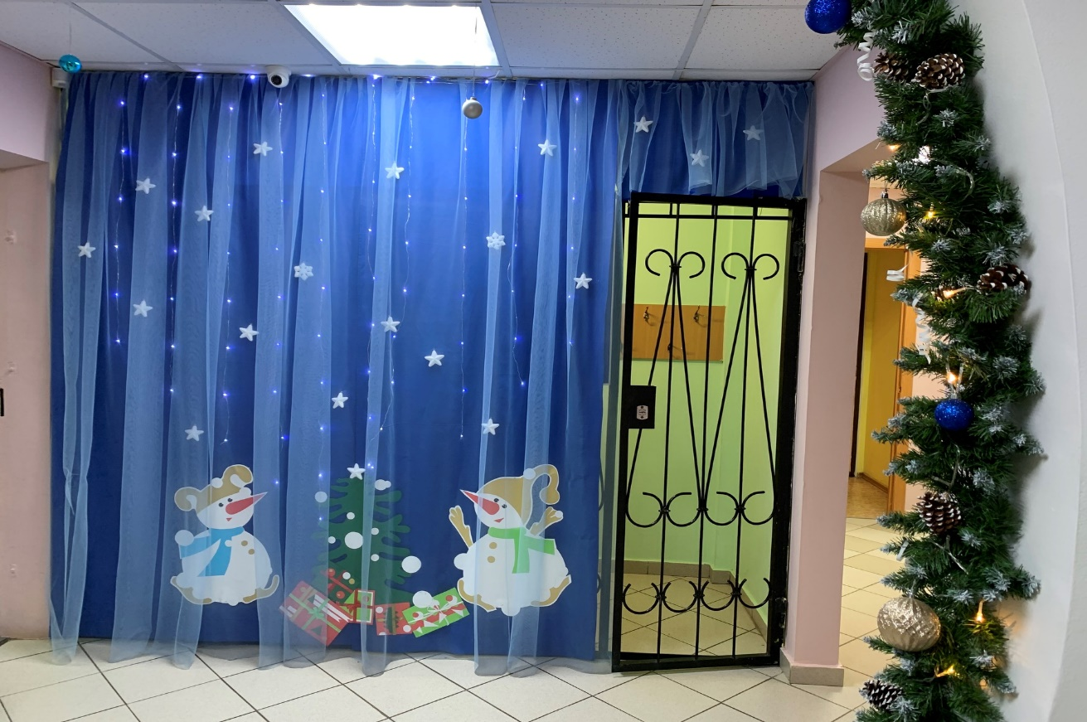
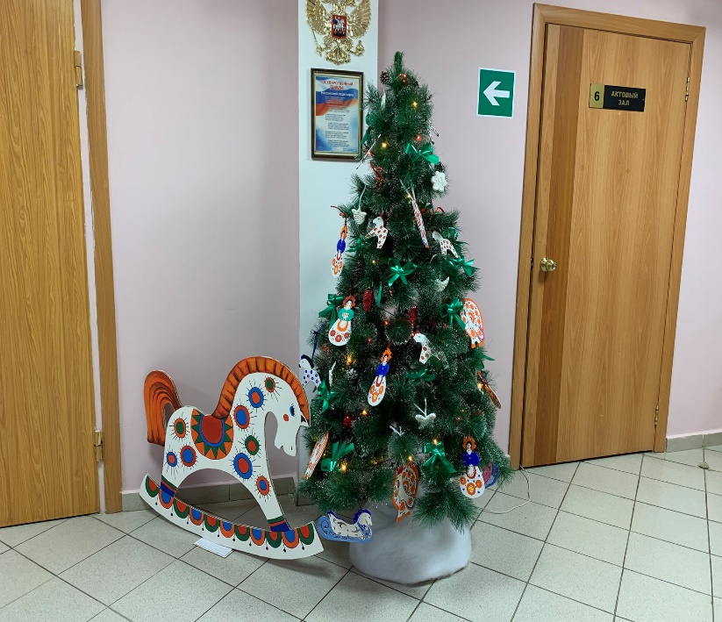
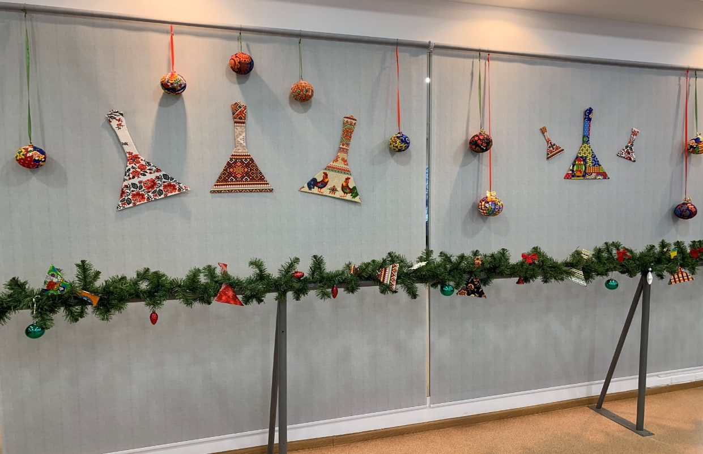
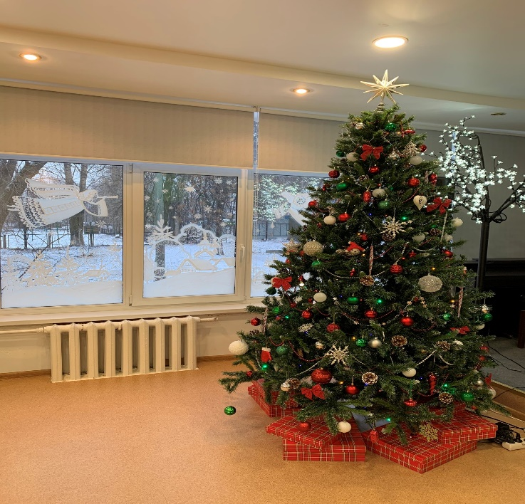

Slide 25
ЦДТ «СПЕКТР» г.о.Самара
Московское шоссе, 306

Slide 26
ЦДОД «ИСКРА» г.о.Самара
ул. Ново-Вокзальная, 203 а

Slide 27
Спортивный комплекс «ОРБИТА»
ул. Ново-Вокзальная, 70 а

Slide 29
Спортивно-оздоровительный туристический центр «ОЛИМП»
7 просека, 139 а

Slide 30
Центр спорта «ЛАДЬЯ»
Московское шоссе, 125 б

Slide 32
Дом культуры «ПОБЕДА»
пр. Кирова, 72 а

Slide 34
Управление социальной поддержки и защиты населения
ул. Вольская, 113 а

Slide 35
Промышленный внутригородской район
городского округа Самара
Спасибо за внимание!

